Slide 1
Воспроизводимость в ML
Михаил Марюфич, MLE

Slide 2
Содержание занятия
Зачем все это надо?
Как организовать воспроизводимое обучение
- Почему не стоит хранить большие файлы в git - Где же их хранить? (рассмотрим s3)
- dvc
- mlflow

Slide 3

История одного Пети

Slide 4


Вася
Федя
Data Scientist
Разработчик
‹#›

Slide 5
Вася
Федя
?
Го в прод?
Data Scientist
Разработчик
‹#›

Slide 6

Вася
Федя
model.pkl
Data Scientist
Разработчик
‹#›

Slide 7
+30%
К ОЧЕНЬ ВАЖНОЙ МЕТРИКЕ

Slide 8
Спустя год

Slide 9
Вася
Федя
Data Scientist
Разработчик
‹#›

Slide 10

Вася
Петя
Федя
Data Scientist
Новый Data Scientist
Разработчик
‹#›

Slide 11
Петя
Федя
?
А что там в проде?
Data Scientist
Разработчик
‹#›

Slide 12
Петя
Федя
model.pkl
Data Scientist
Разработчик
‹#›

Slide 13

Петя
Федя
Комп Васи
Data Scientist
Разработчик
‹#›

Slide 14
+35%
К ОЧЕНЬ ВАЖНОЙ МЕТРИКЕ

Slide 15
+35%
К ОЧЕНЬ ВАЖНОЙ МЕТРИКЕ
Но делать пришлось с нуля

Slide 16
Какие проблемы можно выделить?

Slide 17
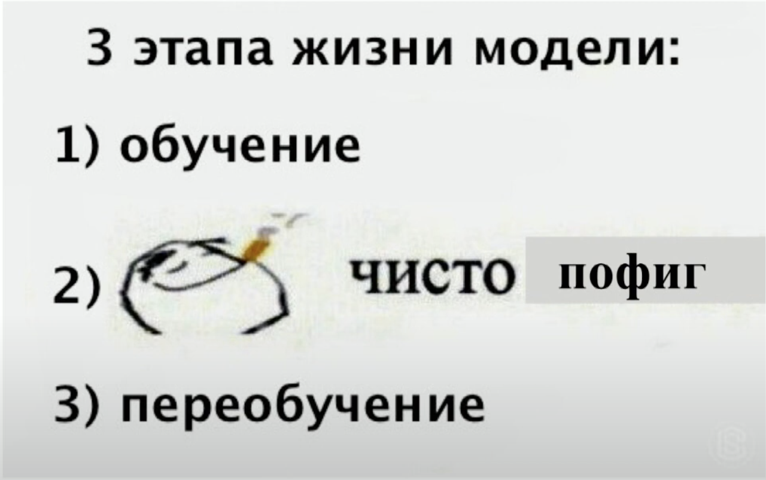
Взгляд DS на жизненный цикл моделей
Взгляд Васи на процесс
https://www.youtube.com/watch?v=qGgLJePLleg

Slide 18
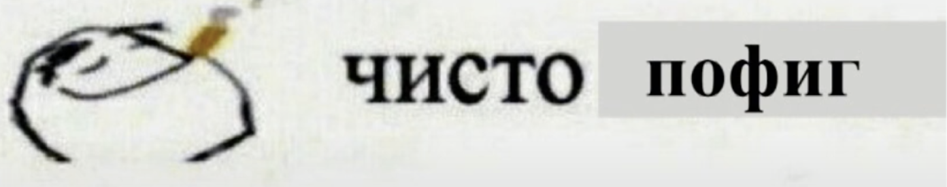
Взгляд инженера на жизненный цикл моделей
Взгляд Феди на процесс
Выкатка и эксплуатация модели

Slide 19
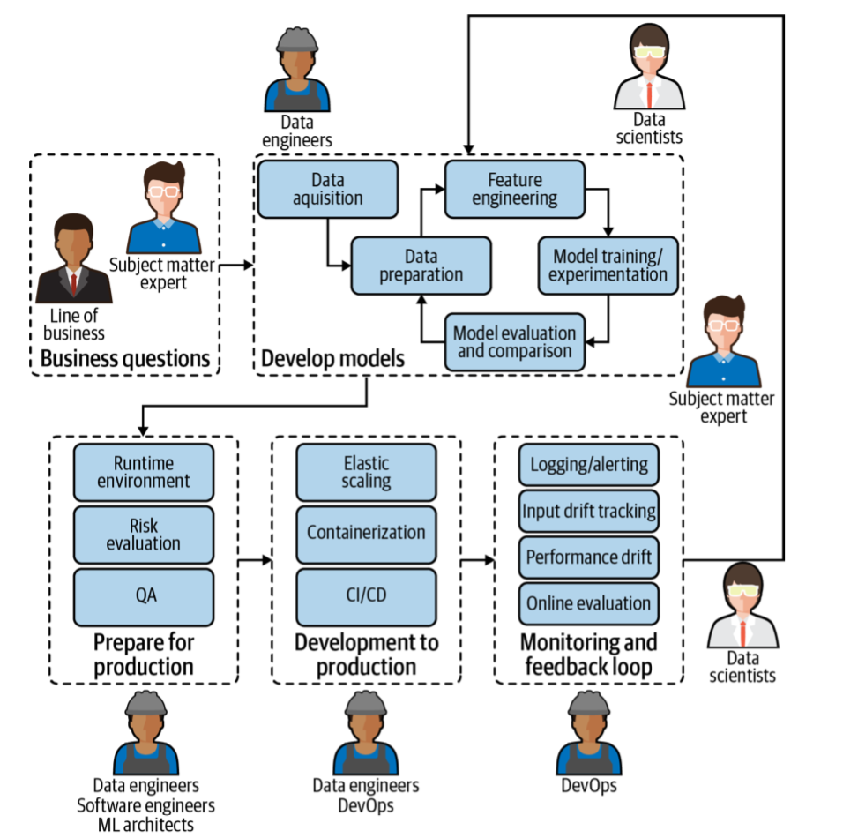
Процесс в ML

Slide 20

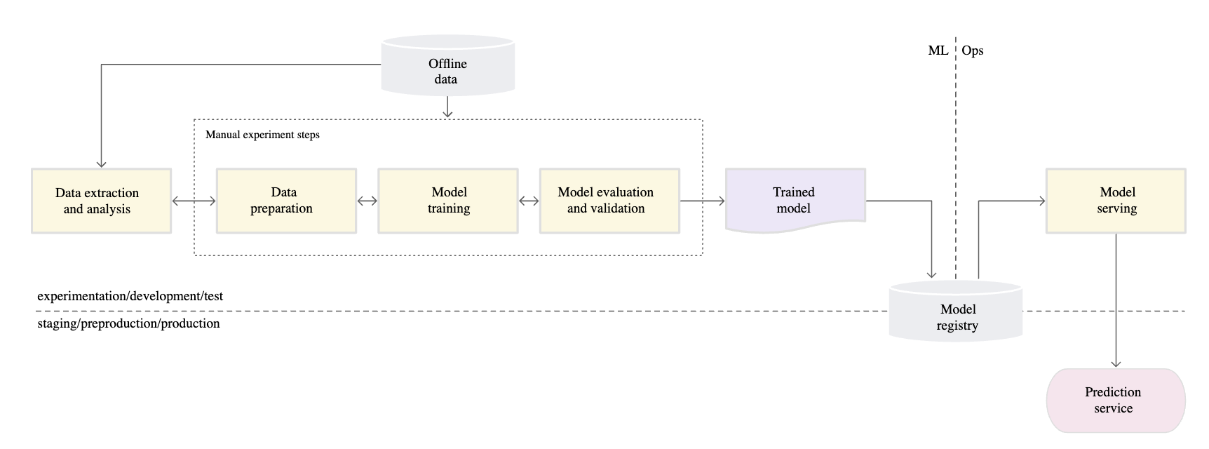
MLOPS Level 0
DS делает модели
https://cloud.google.com/solutions/machine-learning/mlops-continuous-delivery-and-automation-pipelines-in-machine-learning

Slide 21
Проблемы воспроизводимости
Level 1: Не могу воспроизвести обучение модели от начала до конца

Slide 22
Проблемы воспроизводимости
Level 1: Не могу воспроизвести обучение финальной модели от начала до конца
Level 2: Не могу воспроизвести любого сделанного эксперимента

Slide 23
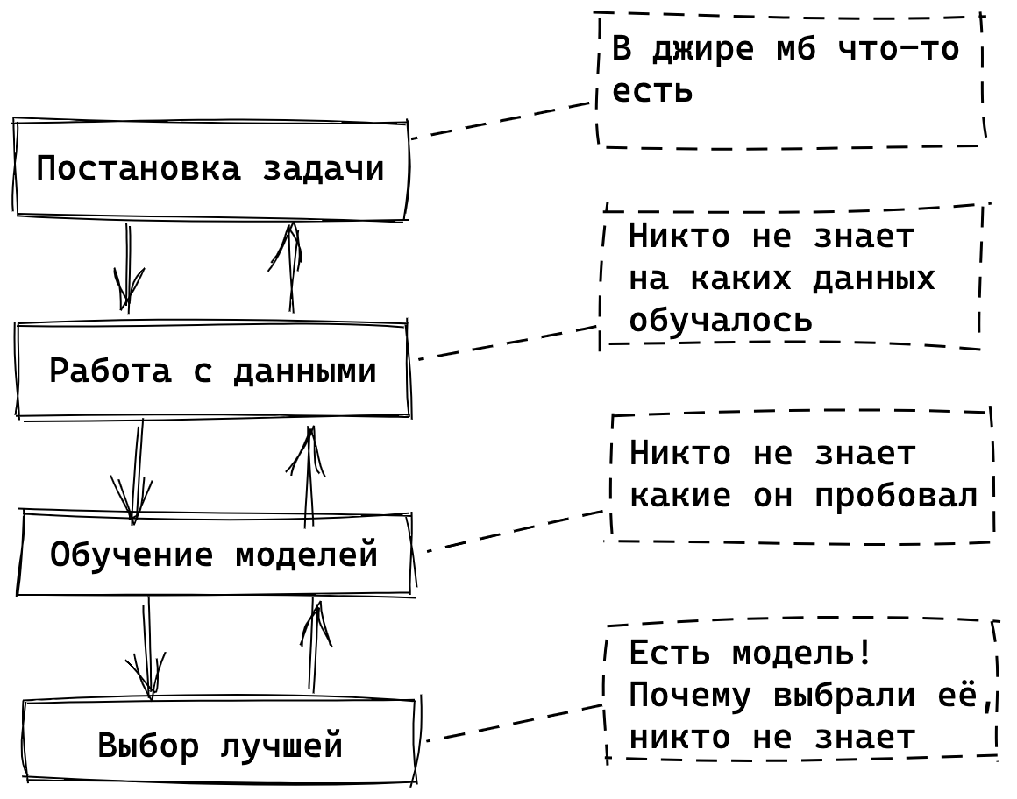
Знания о сделанных экспериментах через год

Slide 24
Где-то я уже подобное слышал

Slide 25
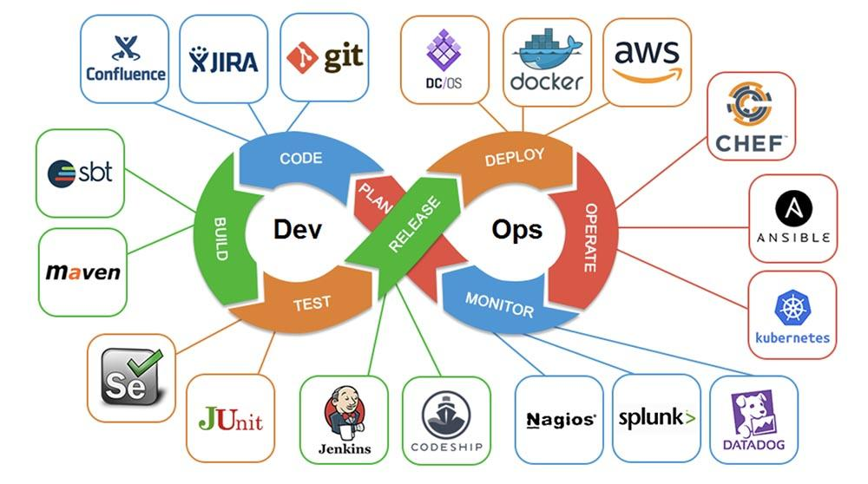
DEVOPS
DEVOPS

Slide 26
Обучение это билд?
ОБУЧЕНИЕ ЭТО БИЛД?
БИЛД | ОБУЧЕНИЕ
Возращает “бинарный” артефакт | Возращает “бинарный” артефакт
Принимает на вход код и зависимости | Принимает на вход код, зависимости, данные и параметры
Занимает минуты | Занимает часы
Делать build через CI -- это стандарт | Обучать руками и класть куда-то артефакт -- это “стандарт”
 | DS любят поиграть с параметрами

Slide 27
2 класса задач

Slide 28
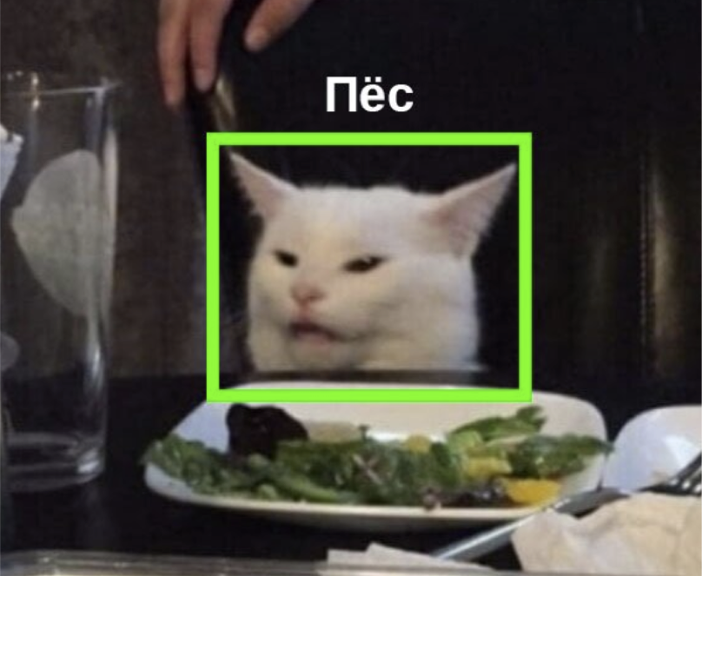
DEVOPS
Нейронная сеть — выделяет картинки на изображении

Slide 29
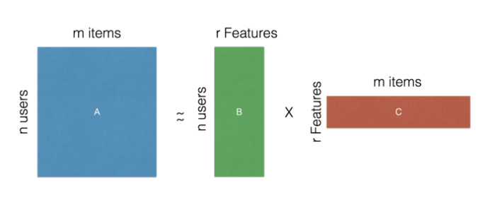
DEVOPS
Коллаборативная фильтрация

Slide 30
Разница
В одном случае, воспроизводимый пайплайн(автообучение и выкатка) — необходимость
В другом случае — “доп плюшка”
Но инструменты уменьшают этот разрыв.
https://github.com/mercari/ml-system-design-pattern/blob/master/Lifecycle-patterns/Train-then-serve-pattern/design_en.md
https://github.com/mercari/ml-system-design-pattern/blob/master/Lifecycle-patterns/Training-to-serving-pattern/design_en.md

Slide 31
Смотрим на проект с прошлой пары
https://github.com/made-ml-in-prod-2021/ml_project_example

Slide 32

Рецепт ML модели

Slide 33
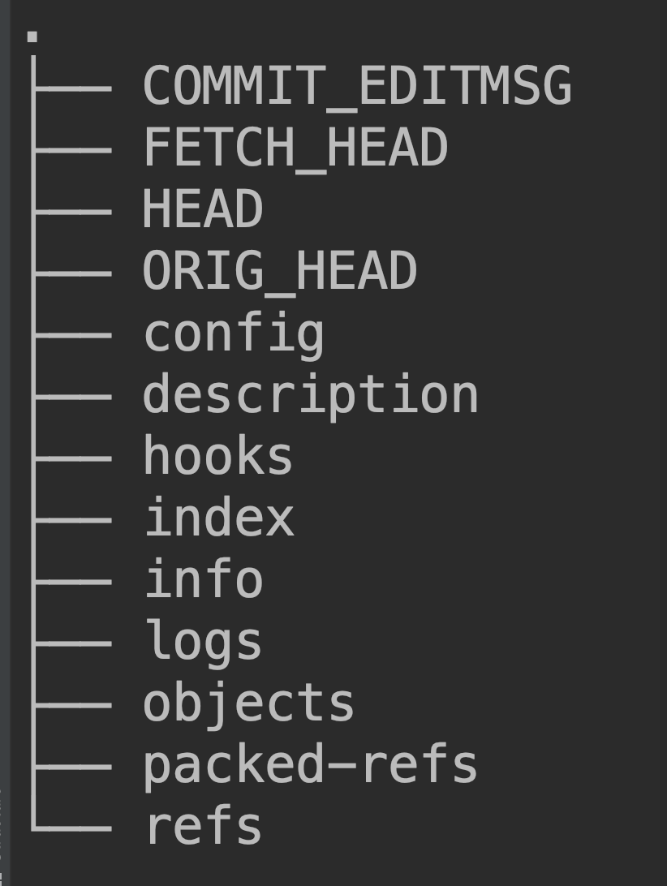
Как хранятся история в гите
Вся история проекта находится в .git
В репозитории содержатся:
объекты коммитов
ссылки на коммиты и ветки
конфигурация
скрипты-хуки

Slide 34
Основные типы объектов
blob
tree
commit

Slide 35
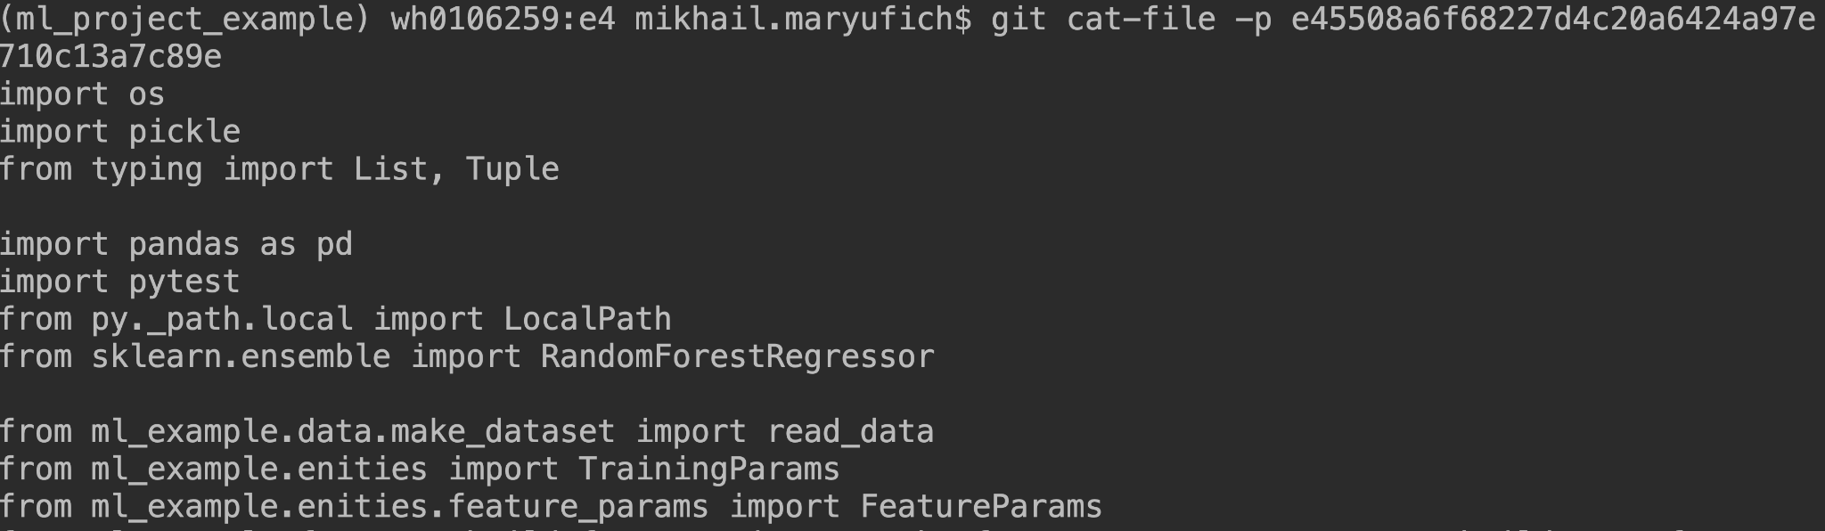
Blob
Blob - базовая единица хранения данных в Git.
Хранит snapshot содержимого файла.
В качестве имени объекта берется SHA1 хеш, содержимого файла и заголовка

Slide 36
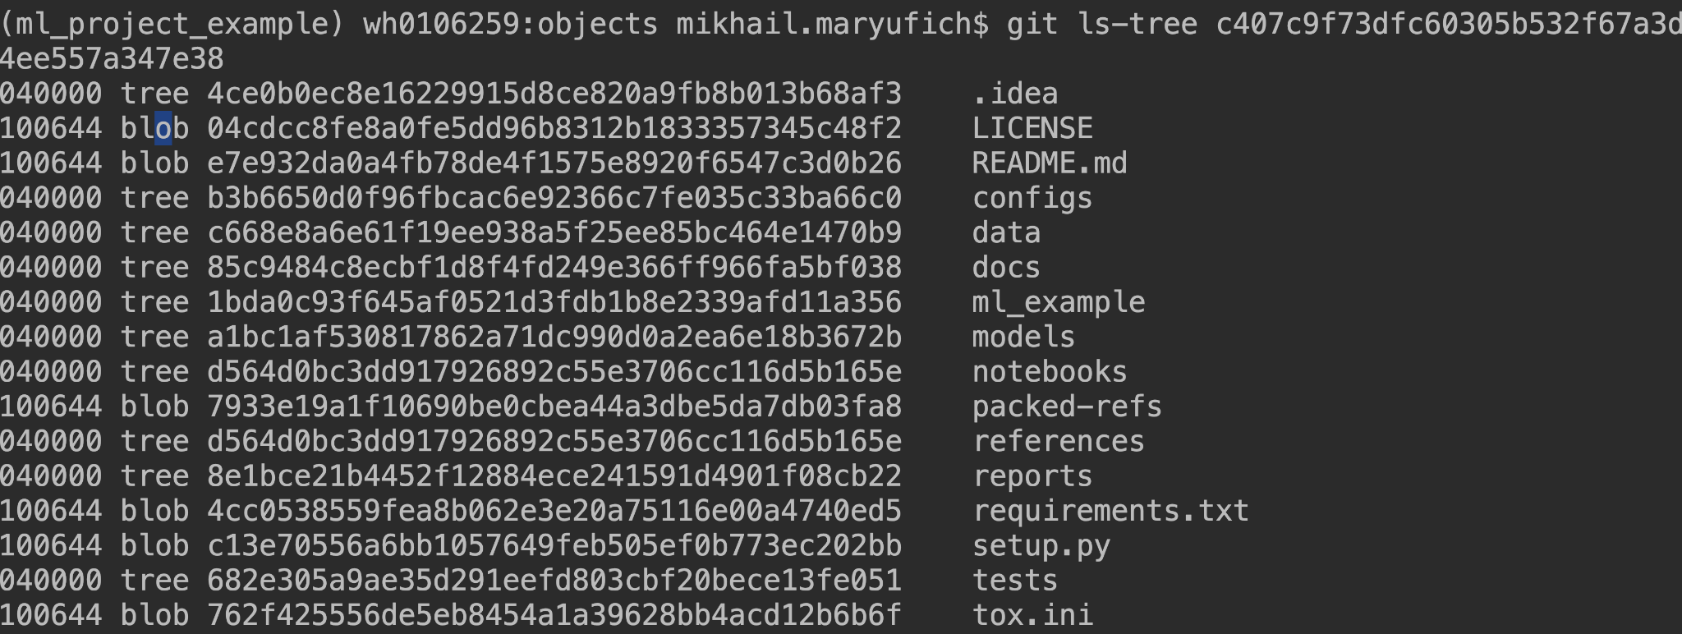
Tree
Содержит ссылки на блобы и поддеревья

Slide 37
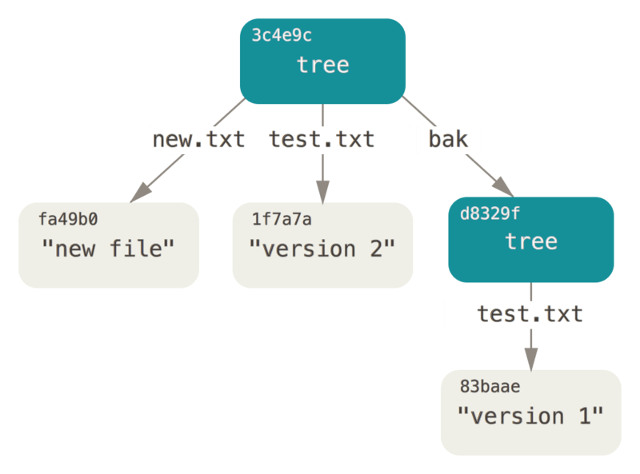
Tree

Slide 38
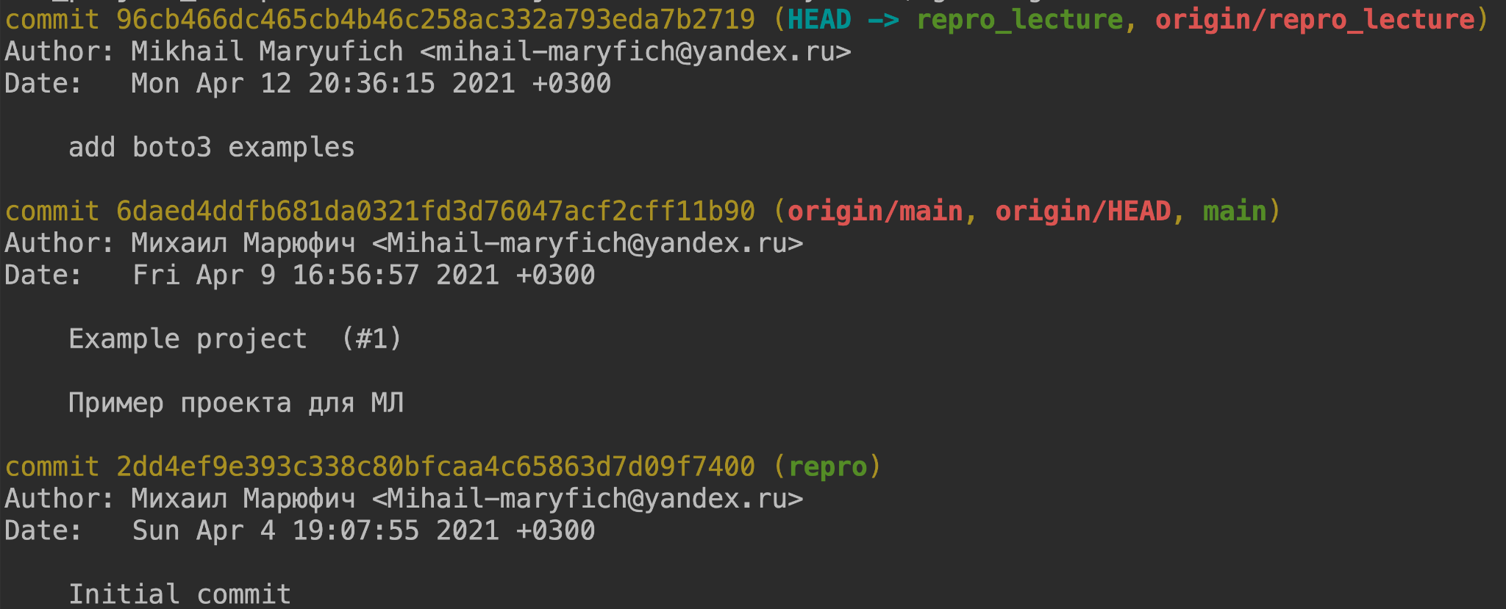
Commit
Коммит имеет автора, название, ссылку на дерево и родителей

Slide 39

Как хранятся файлы в git?
При изменении файлы сохраняется его полный snapshot

Slide 40
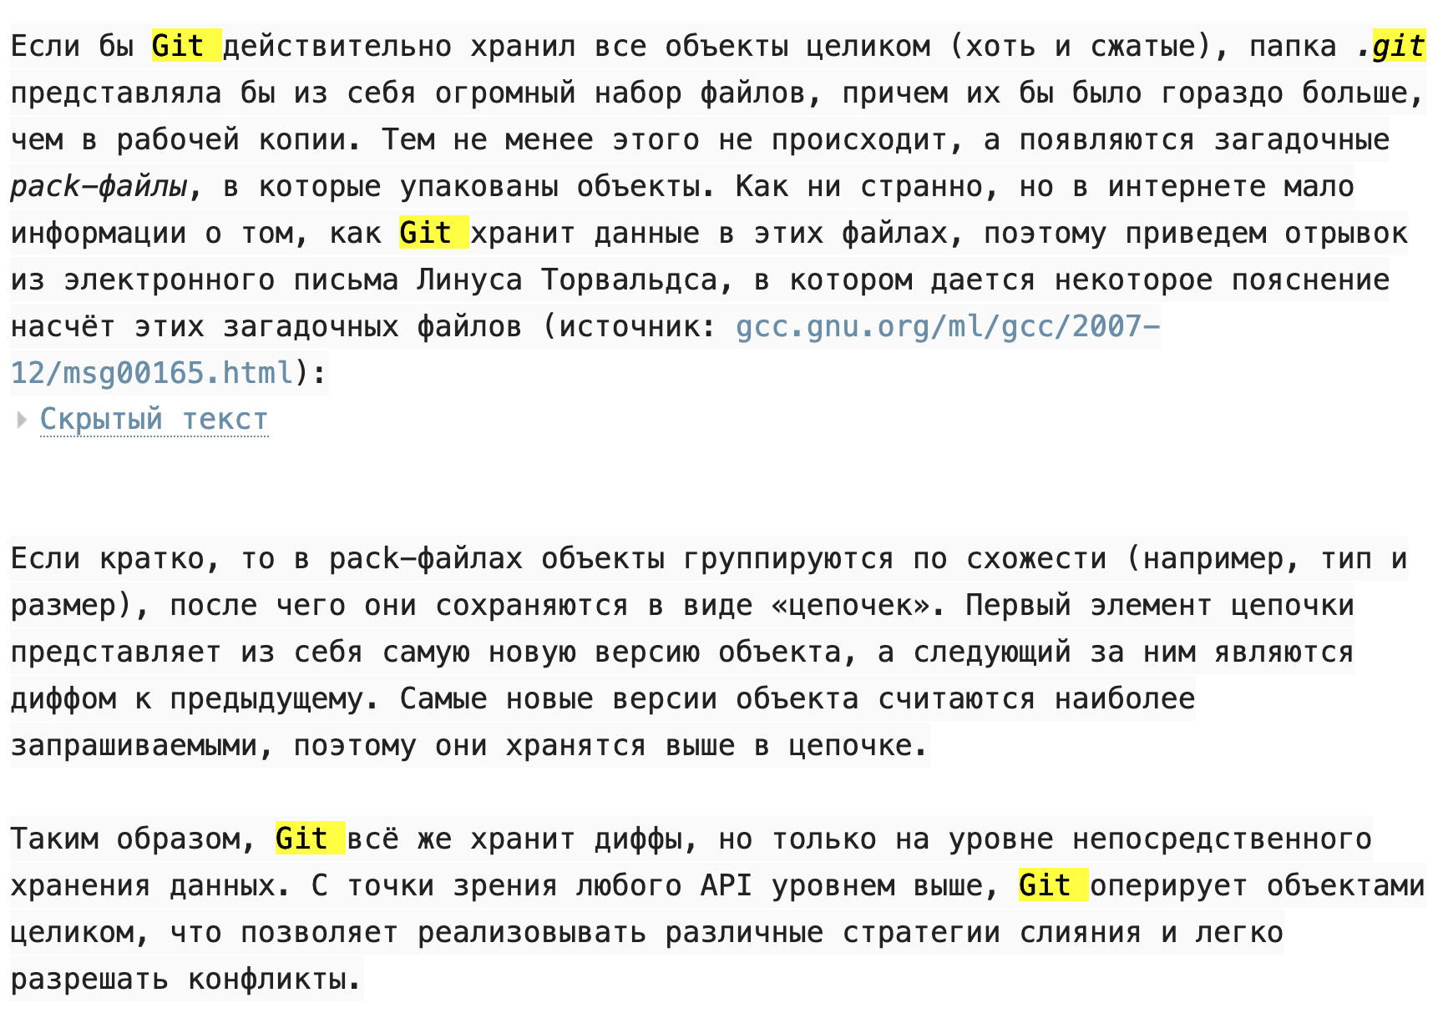
Pack-файлы
https://habr.com/ru/company/badoo/blog/163853/

Slide 41
Почему плохо коммитить большие файлы в GIT
При выполнении операции clone будут выкачиваться все версии всех больших файлов со всех коммитов всех веток(и это будет работать медленно)
git не сможет оптимизировать хранение таких файлов (pack-файлы)

Slide 42
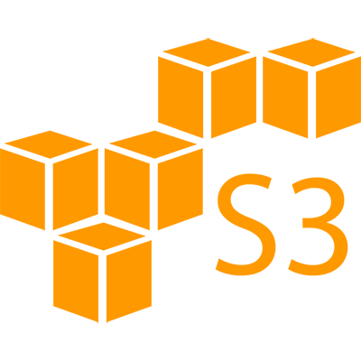

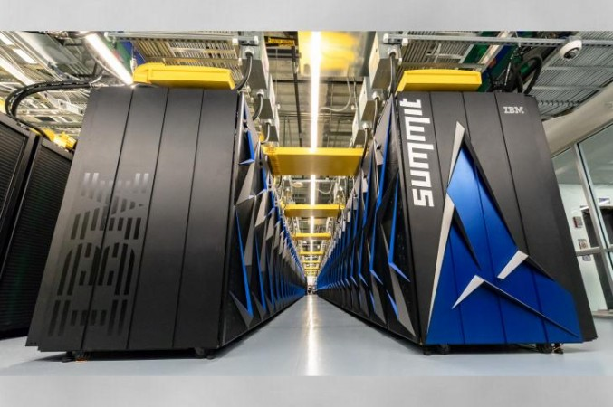

Где же все таки их хранить?

Slide 43
S3
Amazon S3 - объектное хранилище от Amazon
key-value
rest api
можно download, upload, list файлов
https://aws.amazon.com/ru/s3/faqs/

Slide 44
Смотрим на S3
https://s3.console.aws.amazon.com/s3/home?region=eu-central-1&tab=objects

Slide 45
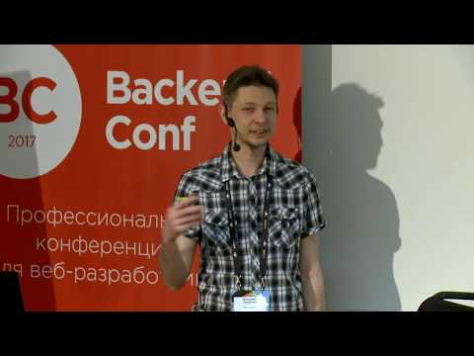
S3 - compatible
Реверс-инжиниринг архитектуры Amazon S3

Slide 46

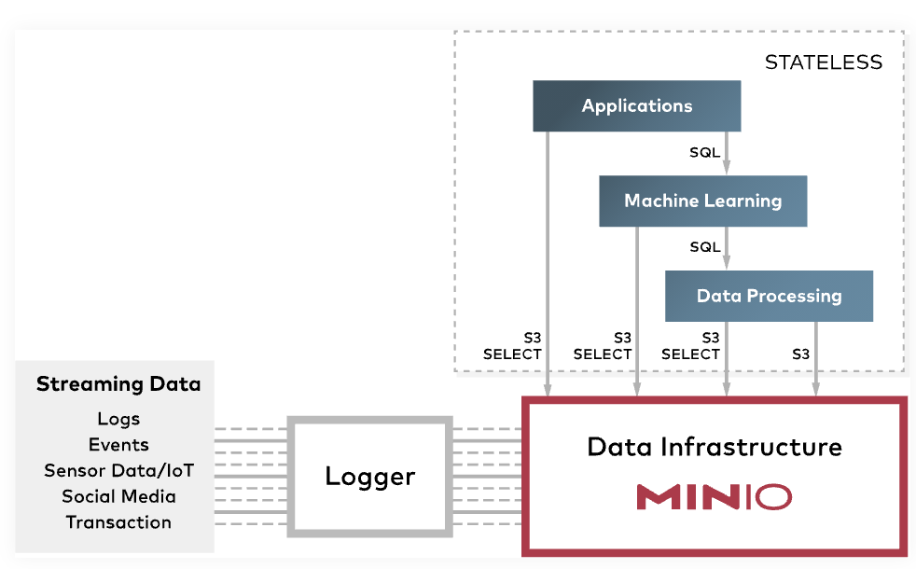
S3 - compatible
и облачные пройвадеры — mail, yandex, etc

Slide 47
Чек-лист воспроизводимости

Slide 48

Чек-лист воспроизводимости
Чек-лист воспроизводимости
- Знаем ли мы на каких данных была обучена наша модель(можем ли их получить)?
- Знаем ли какой версией кода была обучена модель?
- Какие параметры передавались на вход модели?
- Насколько хорошо была обучена модель?
Можем ли повторить обучение?
Есть ли связь между моделью на продакшеном и кодом, данными, параметрами, оффлайн оценками?

Slide 49

Workaround
Решение
Вместе с сериализованным файлом модели автоматически сохраняем:
ссылку на данные
ссылку на git repo и коммит в нем(либо релизной версии кода)
параметры
метрики

Slide 50
Workaround
Решение
Вместе с сериализованным файлом модели автоматически сохраняем:
ссылку на данные
ссылку на git repo и коммит в нем(либо релизной версии кода)
параметры
метрики
Называем папку modelname_v1, где-нибудь в вике указываем ссылку на все это дело

Slide 51
Workaround
Решение
DON’T REWRITE!

Slide 52
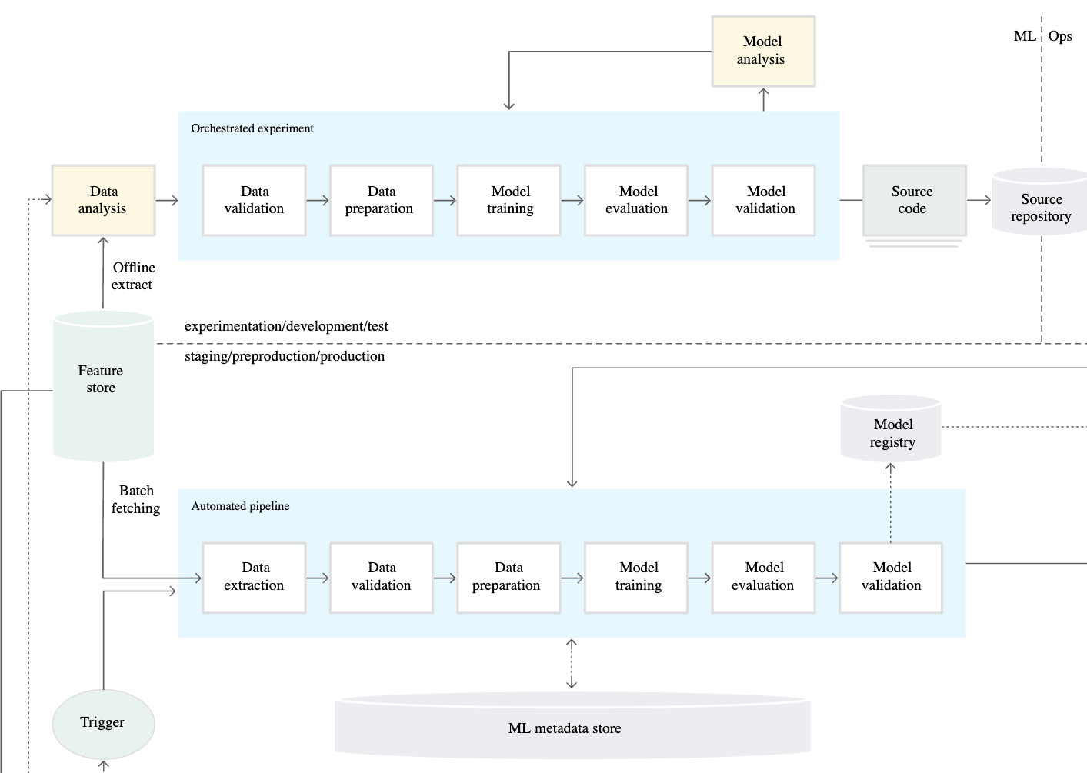
Мы с вами изобрели ML metadata store
https://cloud.google.com/solutions/machine-learning/mlops-continuous-delivery-and-automation-pipelines-in-machine-learning

Slide 53
ML metadata store
Какой пайплайн исполнялся
Кто его исполнял
Какие параметры были даны на вход
Какие метрики и артефакты были на выходе
input, output для каждой из стадий
https://cloud.google.com/solutions/machine-learning/mlops-continuous-delivery-and-automation-pipelines-in-machine-learning

Slide 54
DVC

Slide 55
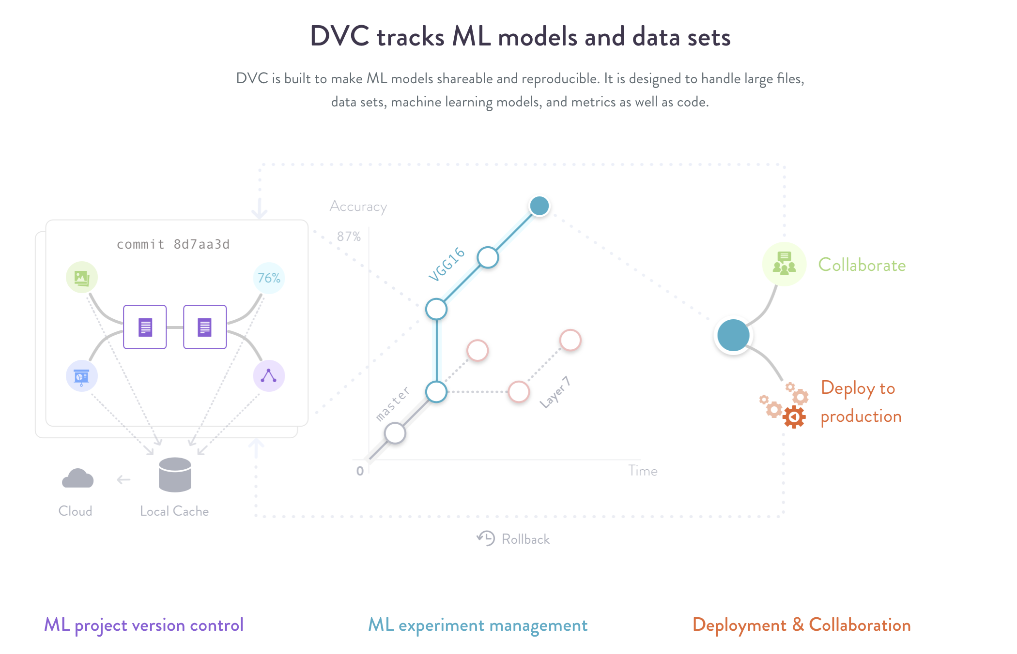
Что такое DVC?
Что такое DVC?
https://dvc.org/

Slide 56
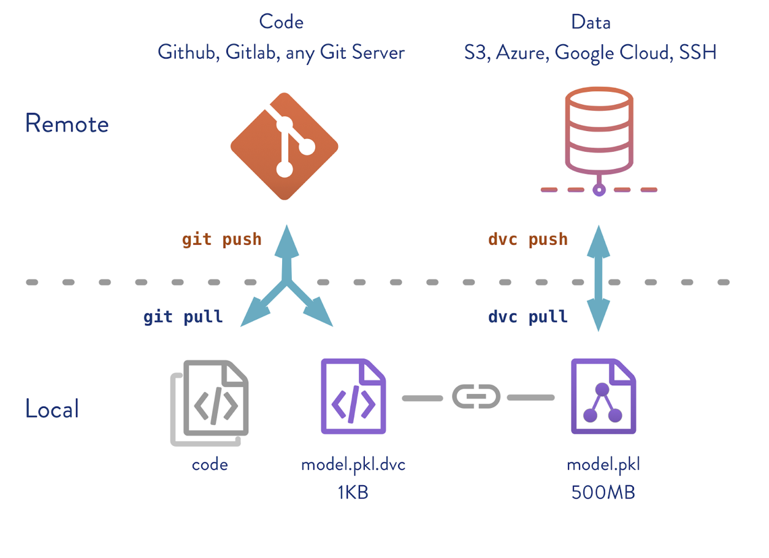
Что такое DVC?
Что такое DVC?
https://dvc.org/doc/start
https://dvc.org/

Slide 57
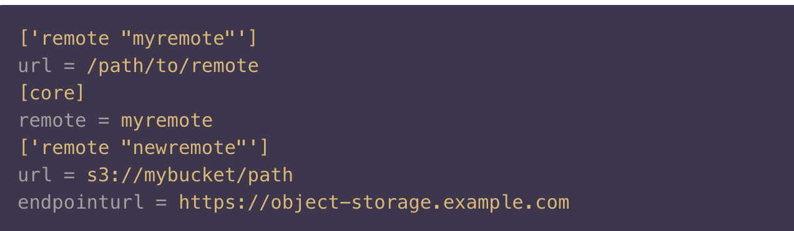
dvc remote
Концепция DVC cache/remote
Версии файлов хранятся локально, есть возможность делать checkout
Есть возможность синхронизировать cache с удаленным специализированным хранилищем(dvc pull, dvc push)

Slide 58
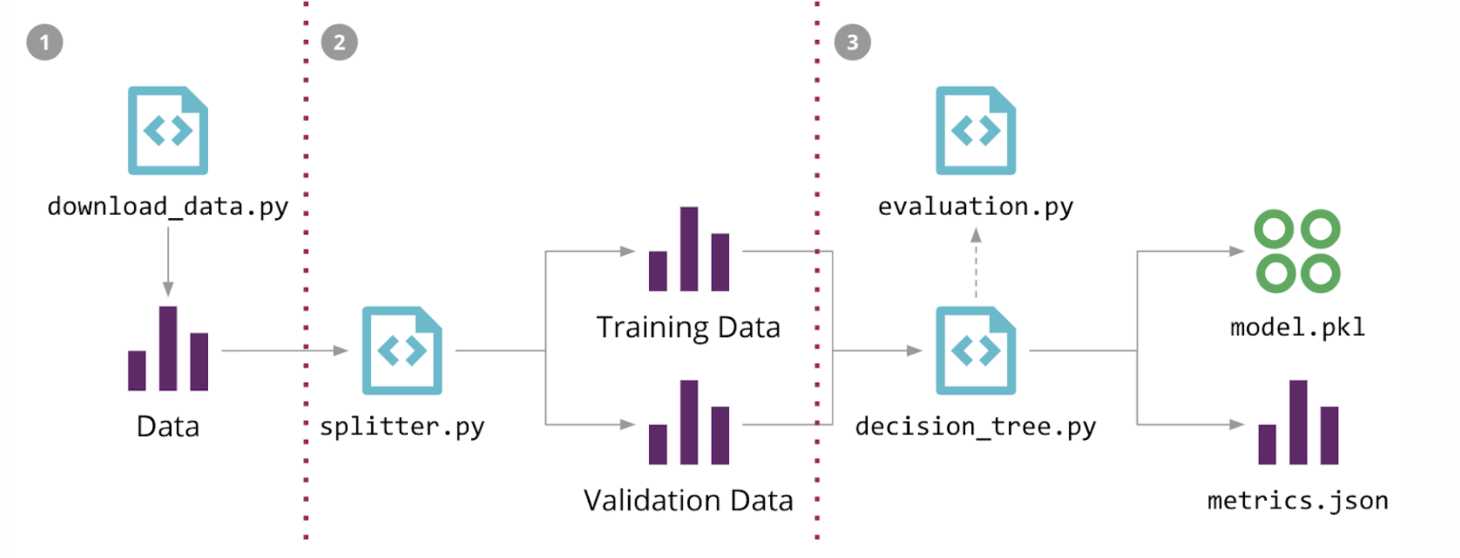
DVC pipeline
Позволяет одновременно с изменениями трекать входы и выходы для составных частей пайплайна

Slide 59
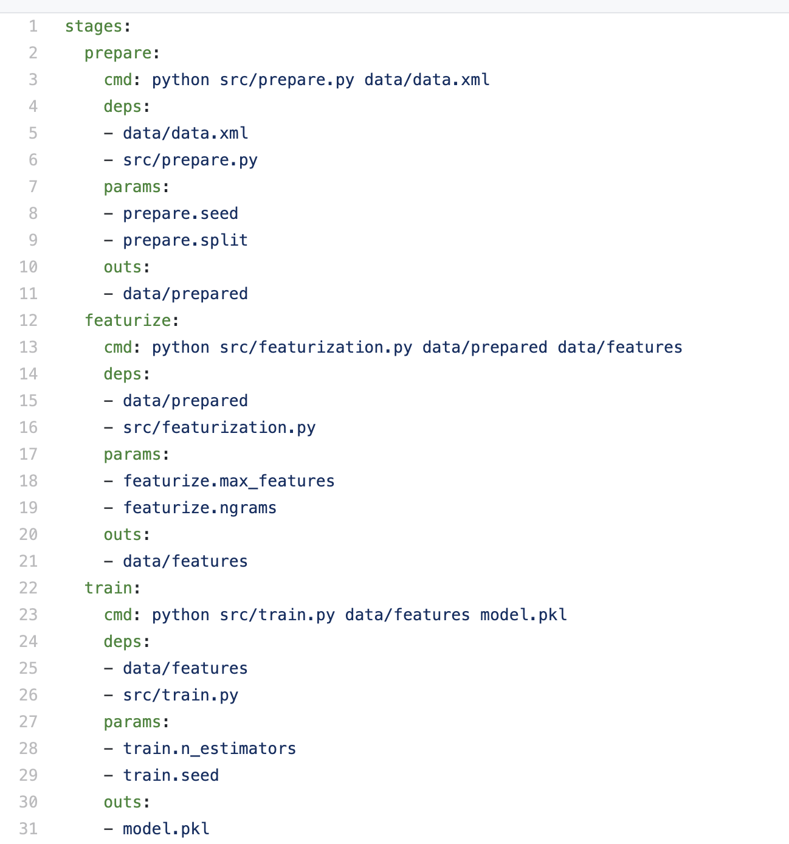
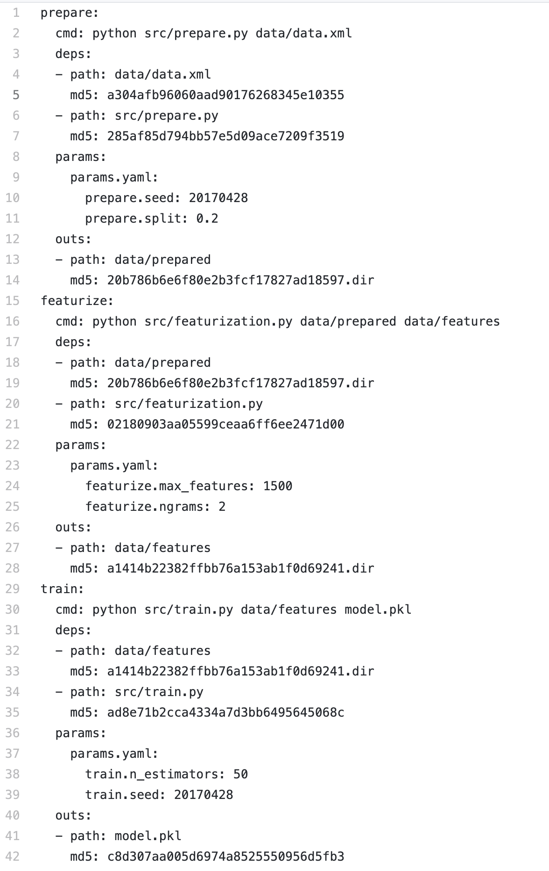
Файлы dvc.yaml, dvc.lock
Файлы DVC.yaml, DVC.lock
dvc.yaml
dvc.lock

Slide 60
DVC DEMO

Slide 61
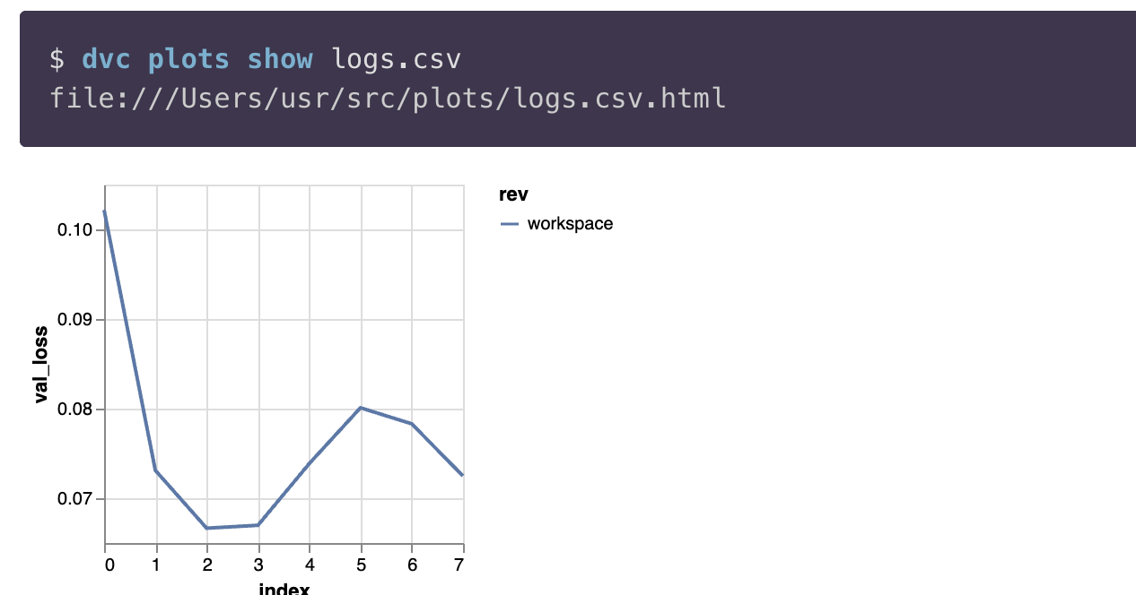
DVC metrics
Файлы DVC.yaml, DVC.lock

Slide 62
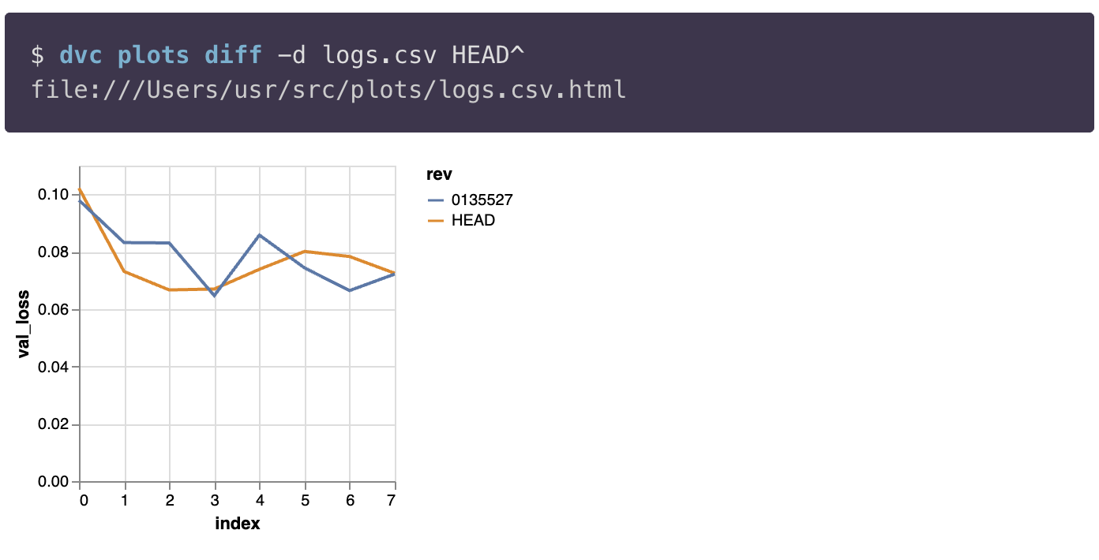
DVC metrics
Файлы DVC.yaml, DVC.lock

Slide 63
Отличие от GIT LFS
Отличия от GIT LFS
GIT LFS | DVC
Хранит данные на специальных серваках(рядом с GIT)(есть ограничения на размер файла) | Хранит данные в HDFS, S3, GOOGLE CLOUD, etc
Нет связки между кодом, параметрами и данными | Версионируемо хранит связку между кодом, параметрами и данными
Не всякий git server поддерживает LFS | Можно использовать с любым git server

Slide 64
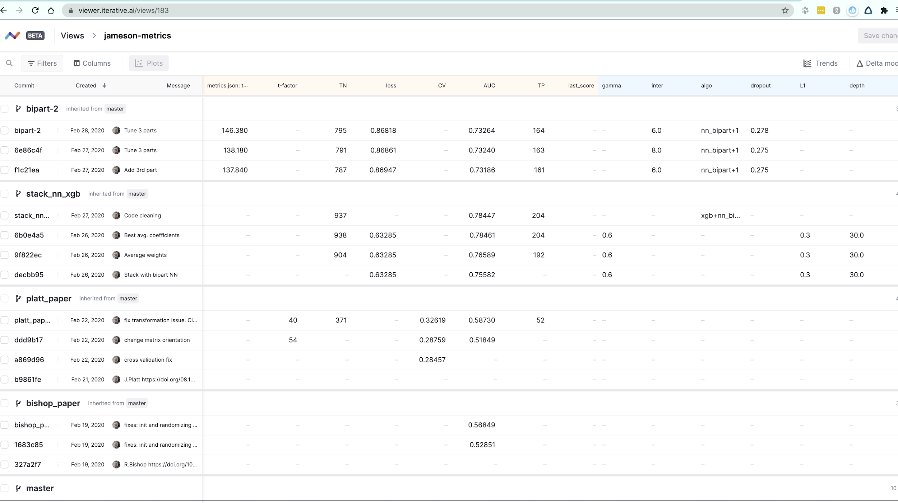
DVC UI

Slide 65
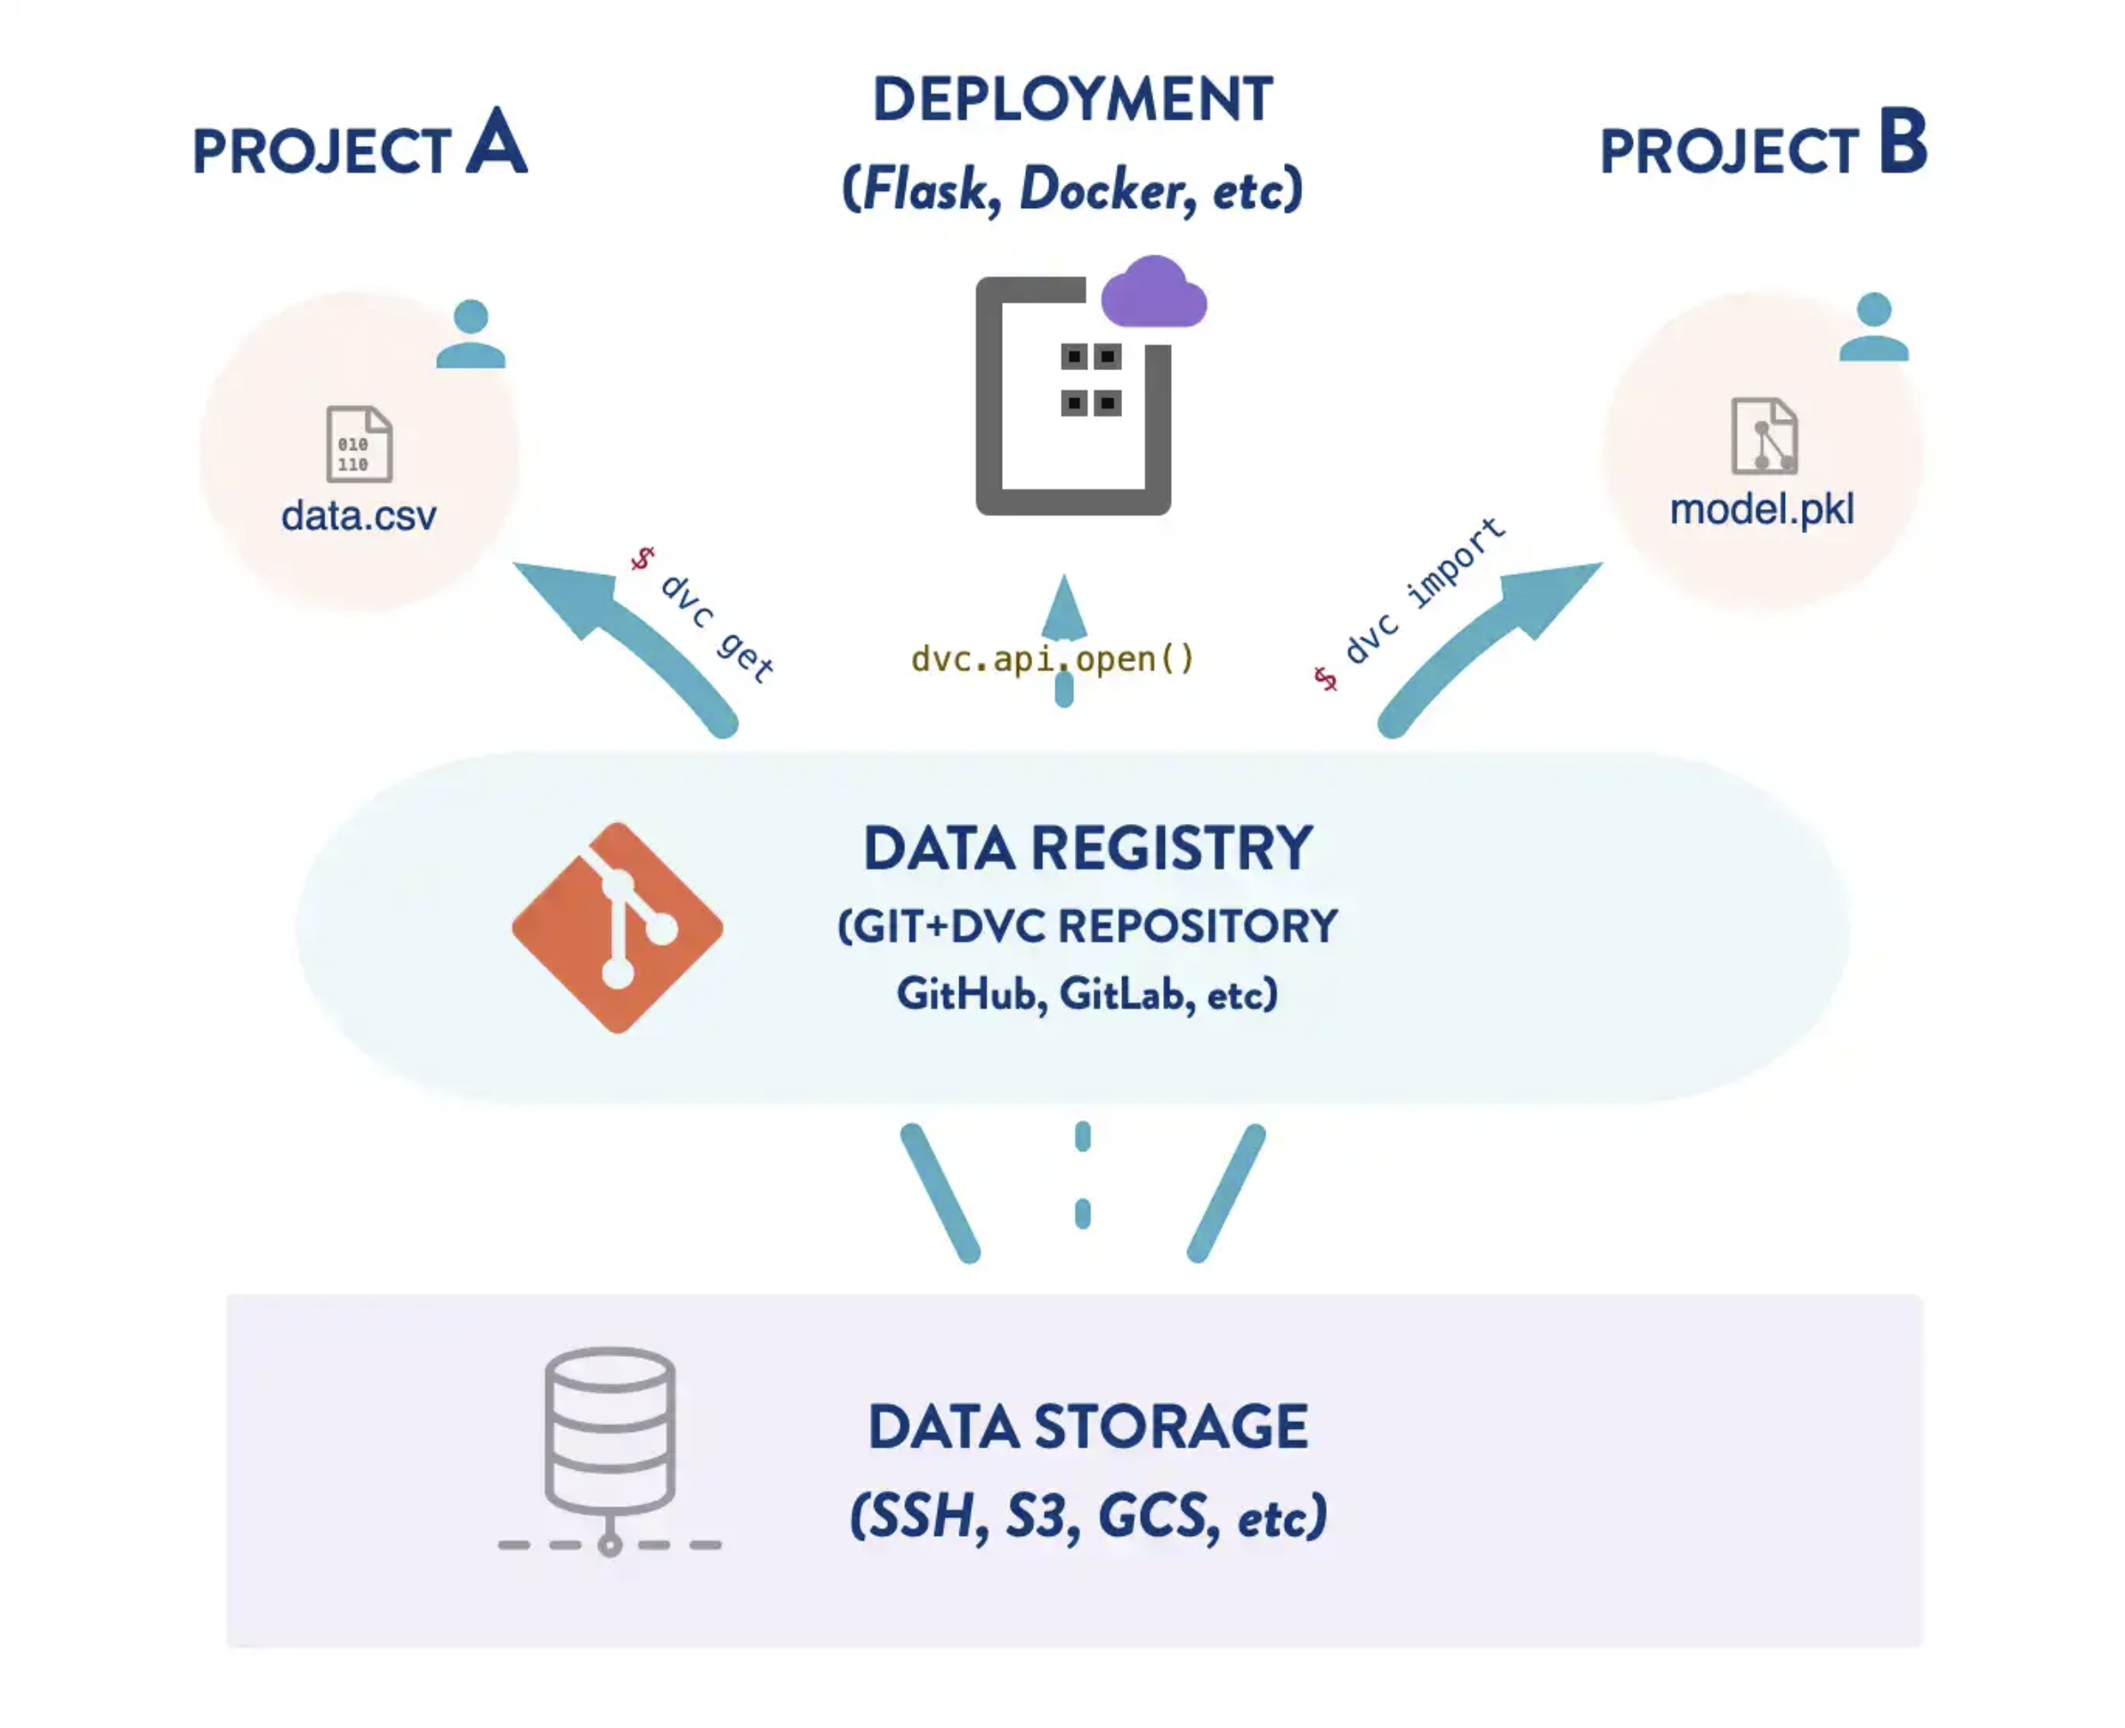
DVC data registry
DVC DATA REGISTRY
https://dvc.org/doc/use-cases/data-registries

Slide 66
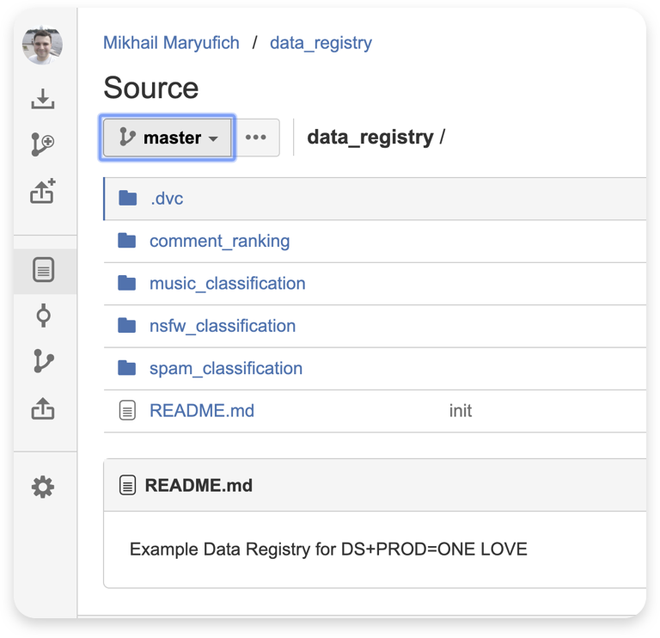
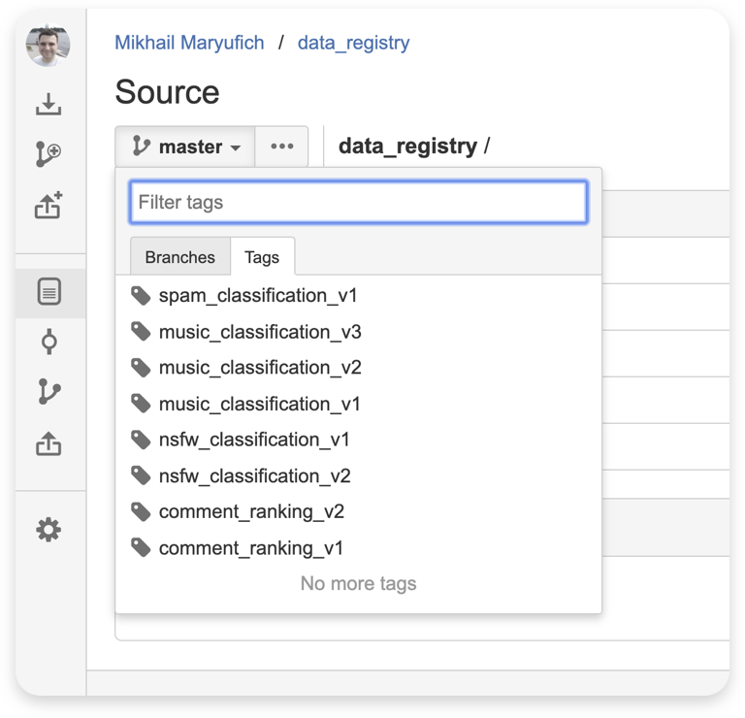
DVC data registry
DVC DATA REGISTRY

Slide 67
MLFLOW

Slide 68
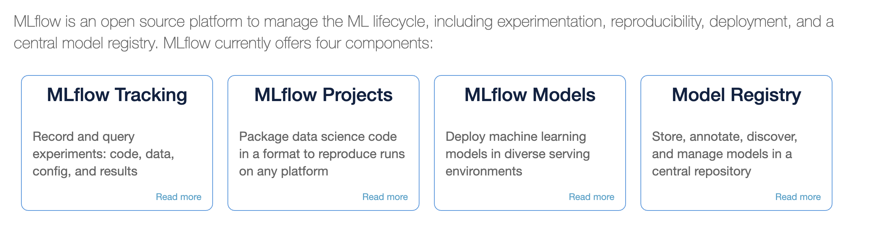
MLFLOW
MLFLOW
Детище компании DataBricks Разрабатывается с 2018
https://mlflow.org/

Slide 69
MLFLOW TRACKING
MLFLOW TRACKING
MLFlow Tracking отвечает за
логирование параметров, метрик и артефактов экспериментов
За их визуализацию и сравнение между собой

Slide 70
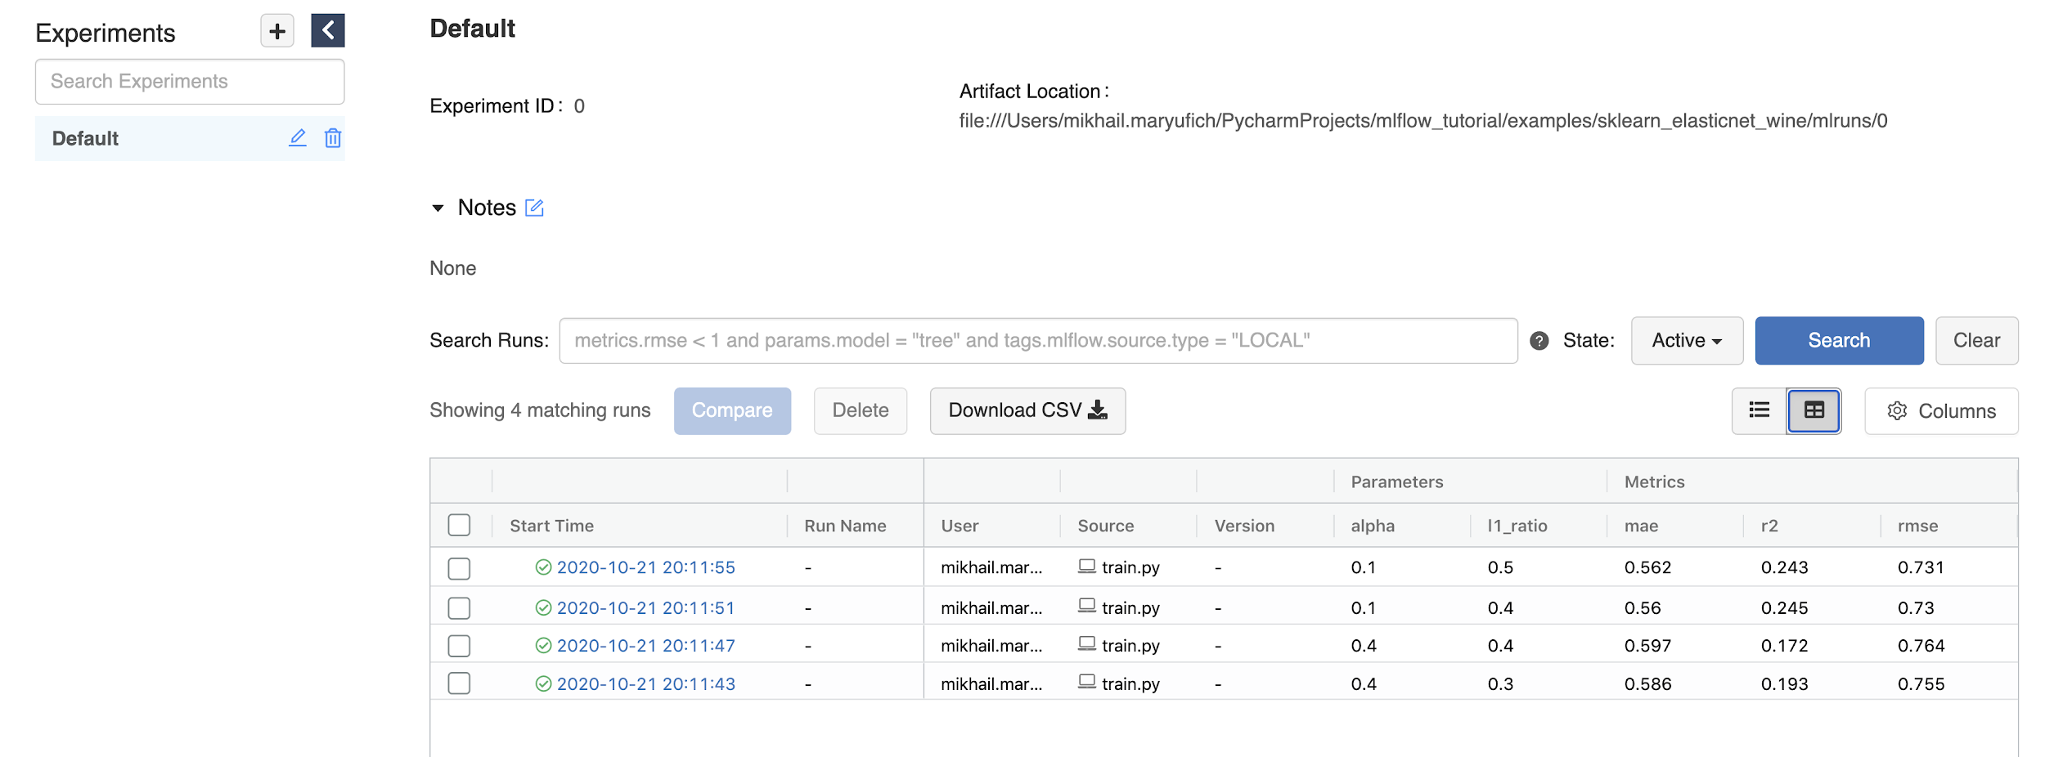
MLFLOW TRACKING
MLFLOW TRACKING

Slide 71
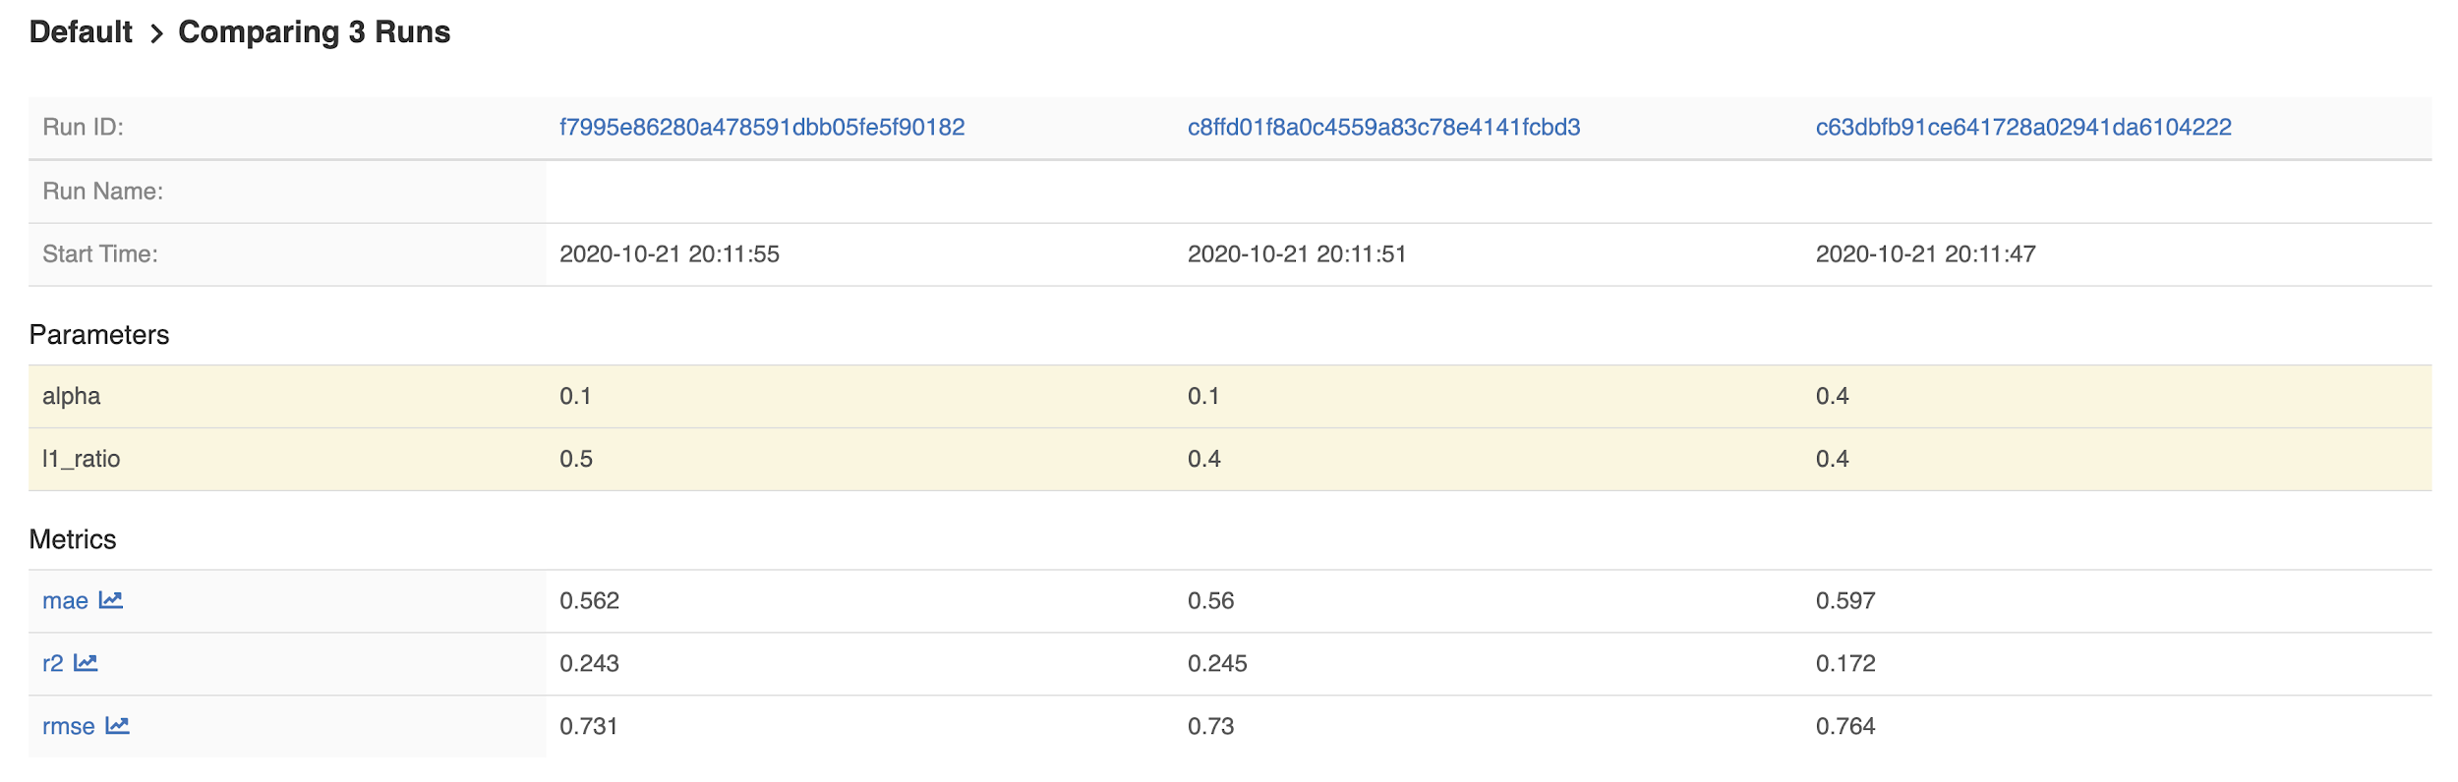
MLFLOW TRACKING
MLFLOW TRACKING - сравнение запусков

Slide 72
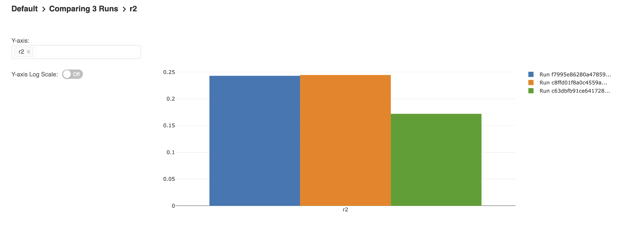
MLFLOW TRACKING — сравнение запусков
MLFLOW TRACKING - сравнение запусков

Slide 73
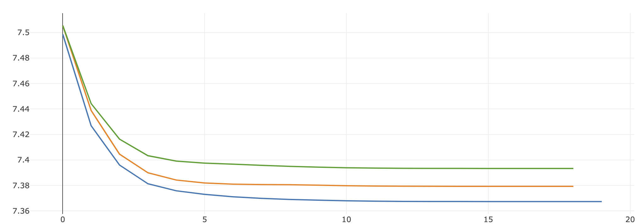
MLFLOW TRACKING — сравнение запусков
MLFLOW TRACKING - сравнение запусков

Slide 74
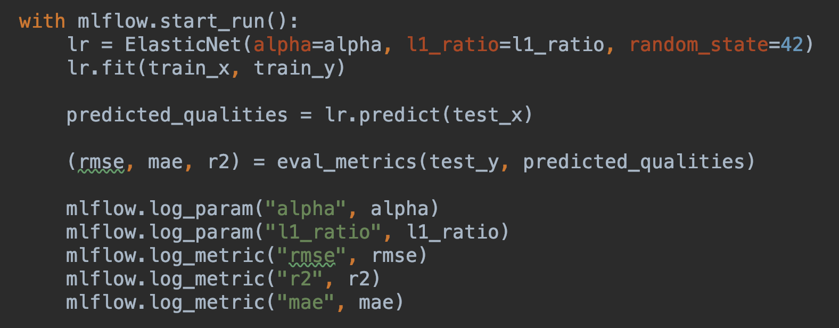
MLFLOW TRACKING — сравнение запусков

Slide 75
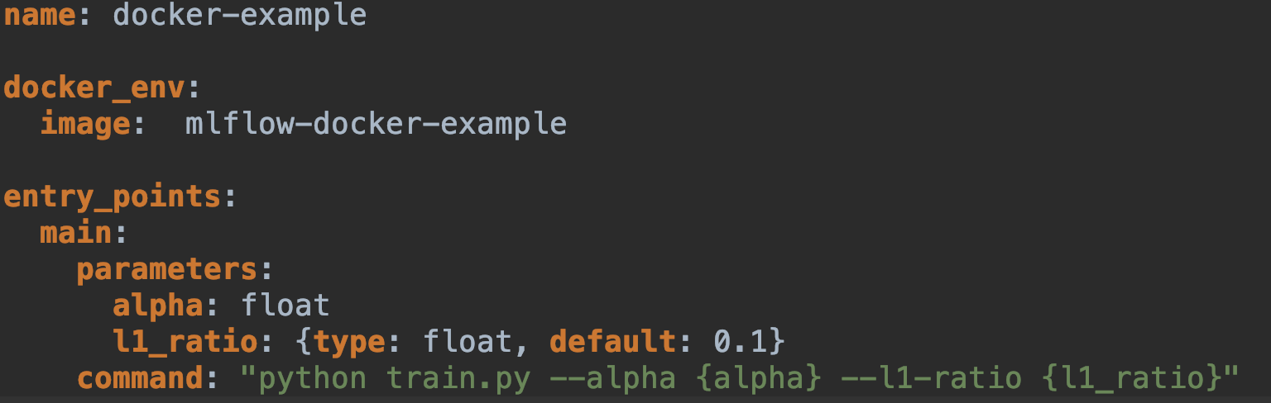
MLFLOW PROJECTS — сравнение запусков
MLproject - можно документировать окружение и исполняемые команды

Slide 76
MLFLOW PROJECTS — сравнение запусков
Унифицированный запуск проекта
mlflow run
Есть возможность передавать параметры
mlflow run -P alpha=0.2
Можно запустить конкретную стадию
mlflow run -e main
Можно запускать на kubernetes
mlflow run --backend kubernetes --backend-config config.json
https://youtu.be/SGawkIjBoGE

Slide 77
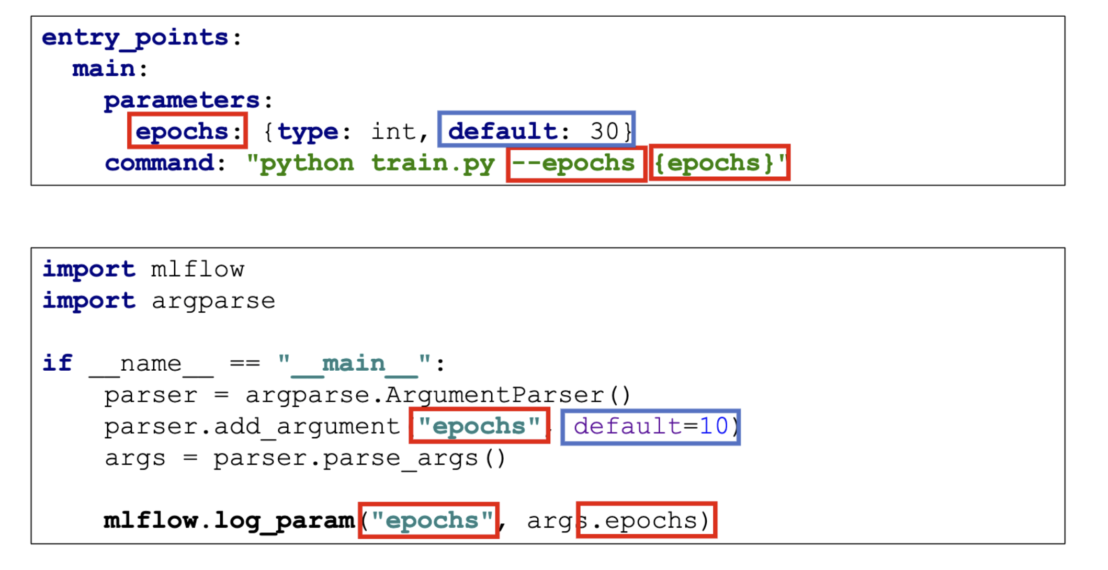
MLFLOW PROJECTS — минусы
МИНУСЫ MLFLOW PROJECTS
Неудобная работа со стадиями
Неудобная работа с параметрами
Не оч полезно, если не python

Slide 78
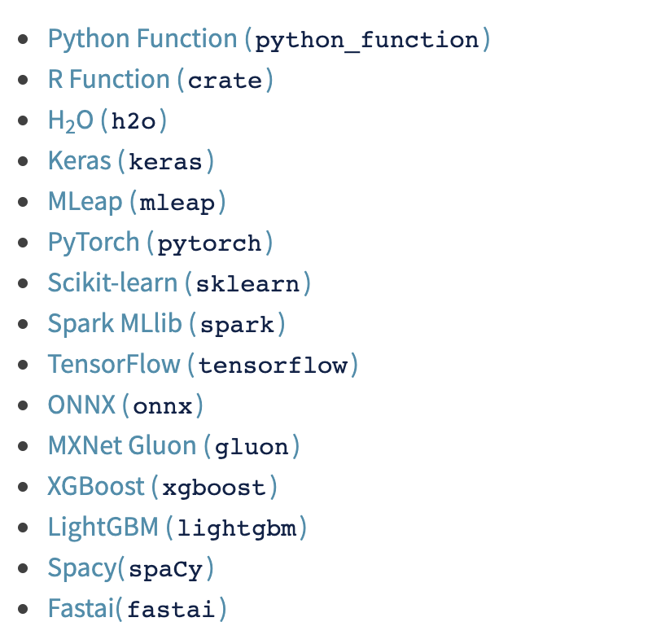
MLFLOW models
MLFLOW MODELS
Модели можно сохранять из run прям в формате, готовом для использования

Slide 79
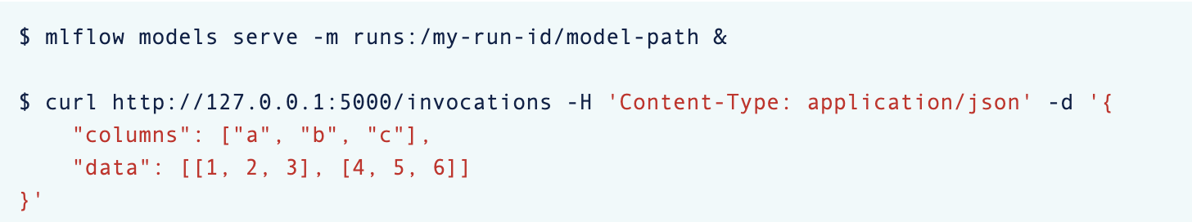
MLFLOW models — serve
Есть встроенный serve

Slide 80
MLFLOW models — deploy
MLFLOW MODELS - deploy
Можно задеплоить
Microsoft Azure-ML https://www.mlflow.org/docs/latest/models.html#deploy-a-python-function-model-on-microsoft-azure-ml
Amazon SageMaker https://www.mlflow.org/docs/latest/models.html#deploy-a-python-function-model-on-amazon-sagemaker
Можно экспортнуть как Apache Spark Udf и юзать в кластере https://www.mlflow.org/docs/latest/models.html#export-a-python-function-model-as-an-apache-spark-udf

Slide 81

MLFLOW models — минусы
MLFLOW MODELS минусы
Чисто питоновская история
Serving не оч производительный
Serving принимает на json или pandas dataframe

Slide 82
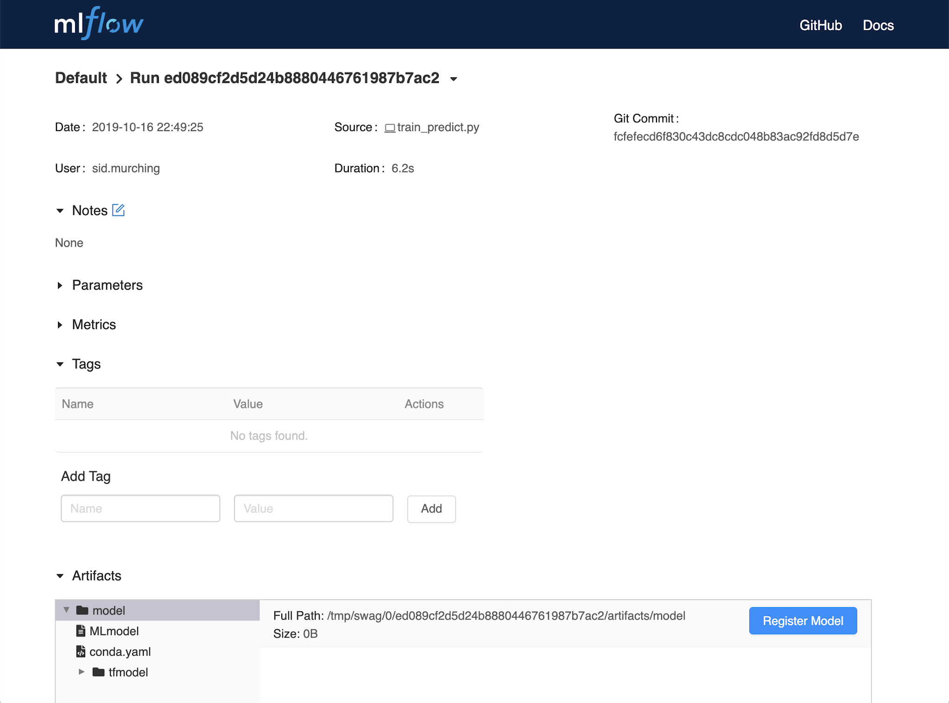
MLFLOW MODEL REGISTRY
MLFLOW MODEL REGISTRY

Slide 83
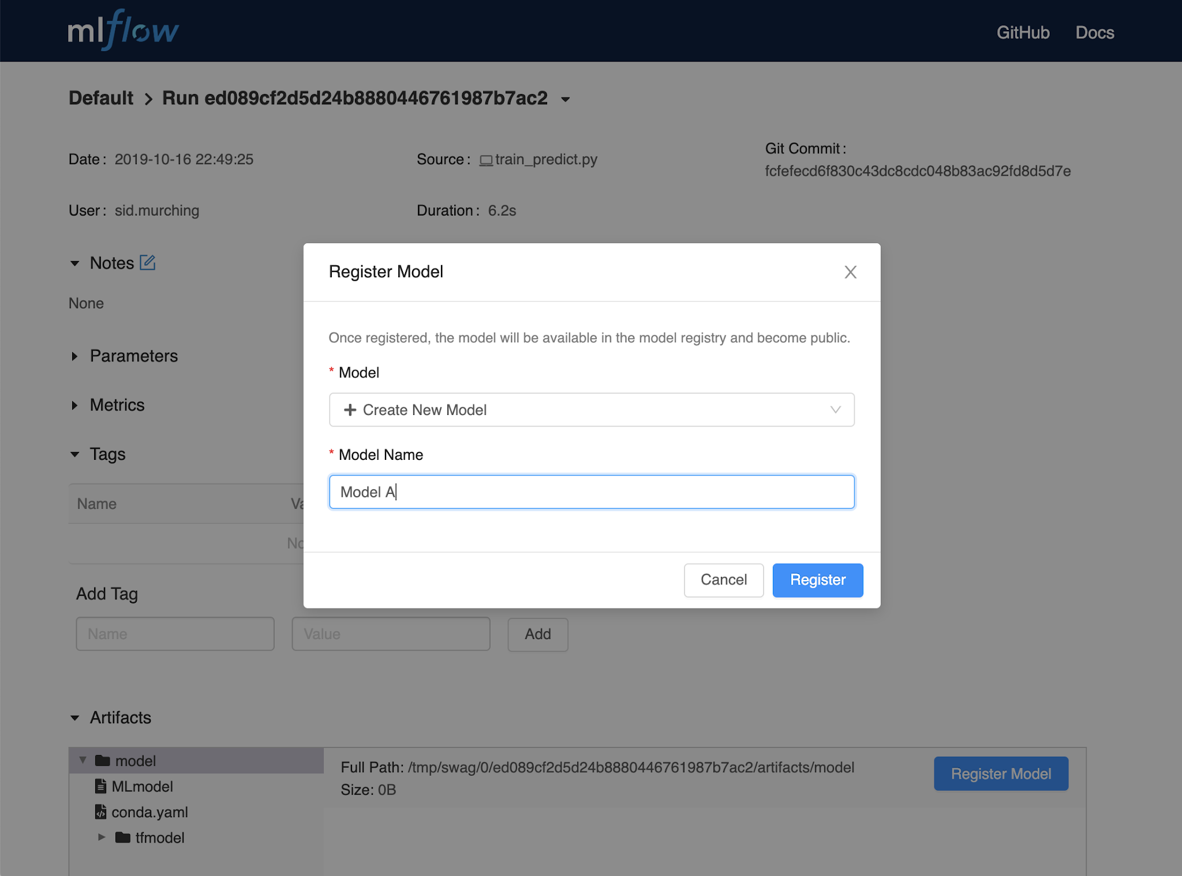
MLFLOW MODEL REGISTRY
MLFLOW MODEL REGISTRY

Slide 84
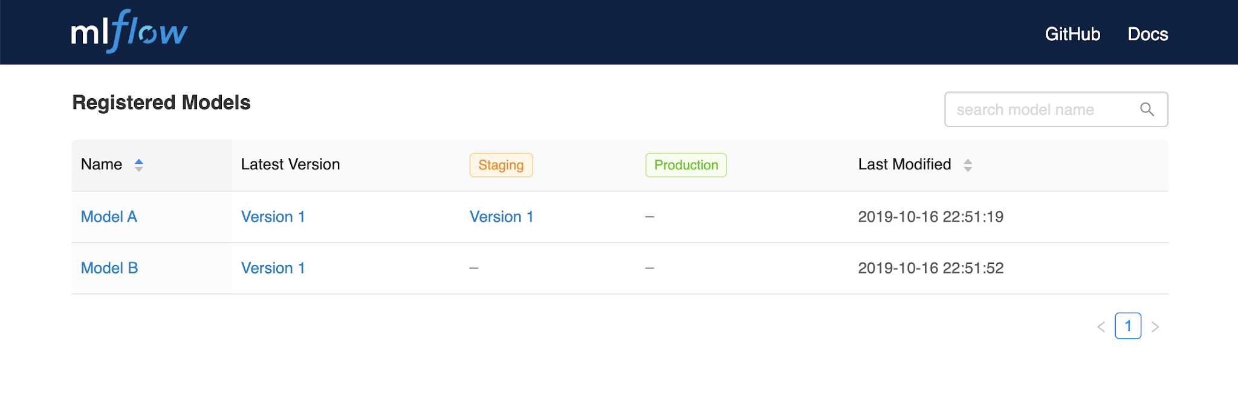
MLFLOW MODEL REGISTRY
MLFLOW MODEL REGISTRY

Slide 85
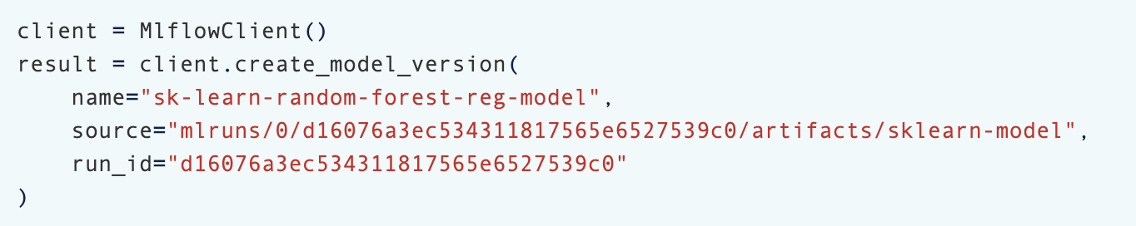
MLFLOW MODEL REGISTRY
MLFLOW MODEL REGISTRY
Ко всему этому есть rest api и возможность делать кодом из клиента
Это позволяет строить релизные циклы на CICD

Slide 86
MLFLOW DEMO
http://3.65.37.156/#/

Slide 87
MANAGED MLFLOW
MLFLOW MODEL REGISTRY
https://databricks.com/product/managed-mlflow

Slide 88
Аналоги
Аналоги
https://www.wandb.com/
https://neptune.ai/
https://github.com/IDSIA/sacred
https://aws.amazon.com/ru/sagemaker/
https://github.com/allegroai/clearml

Slide 89
GITFLOW в ML
http://3.65.37.156/#/

Slide 90

Основная проблема, что если это делается руками, то всегда можно накосячить

Slide 91
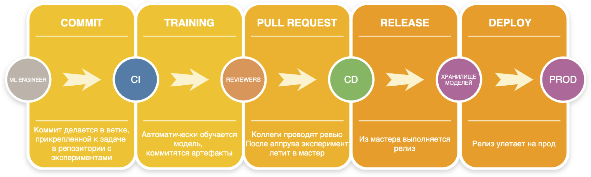
GITFLOW в ML
GIT FLOW для ML
https://youtu.be/oDLmdNPli98

Slide 92
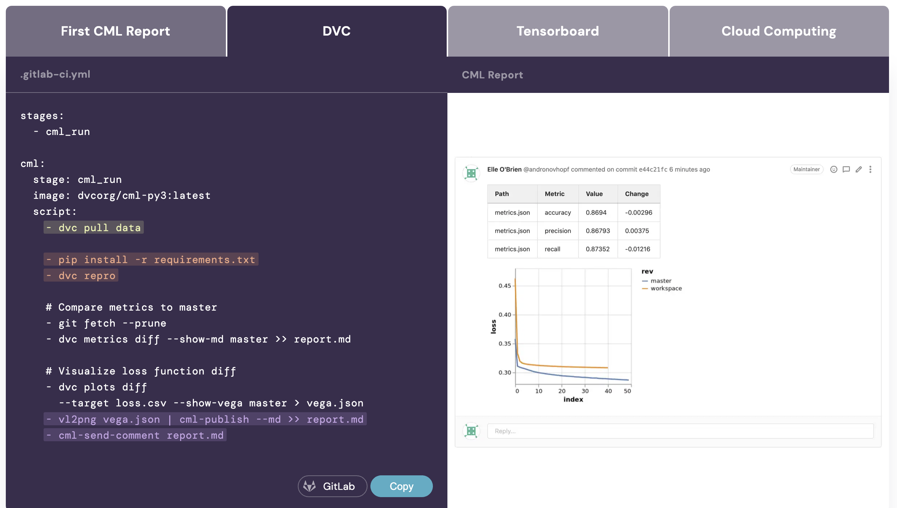
CML
CML
https://cml.dev/

Slide 93
Путь модели в OK.ru
http://3.65.37.156/#/

Slide 94
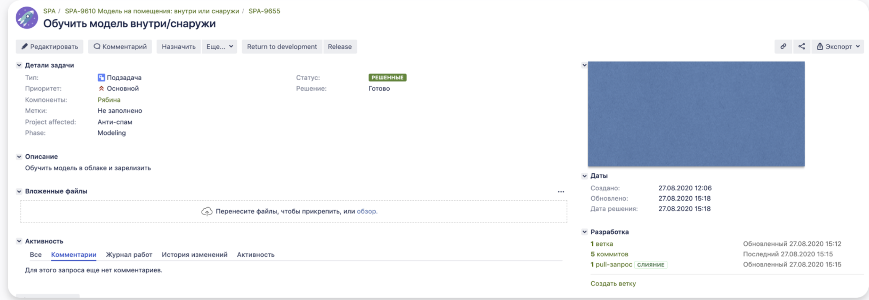
JIRA
ЗАДАЧА в JIRA
https://youtu.be/6ETZn7gc_j8

Slide 95
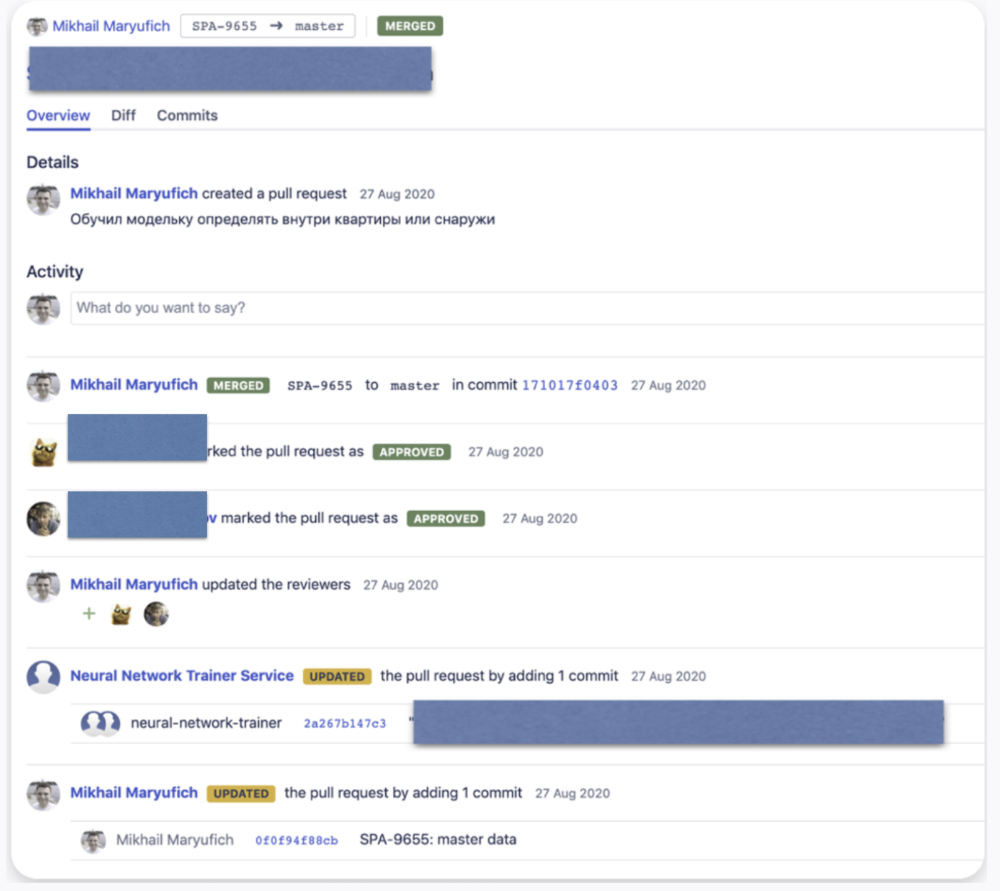
PULL REQUEST
PULL REQUEST
https://youtu.be/6ETZn7gc_j8

Slide 96
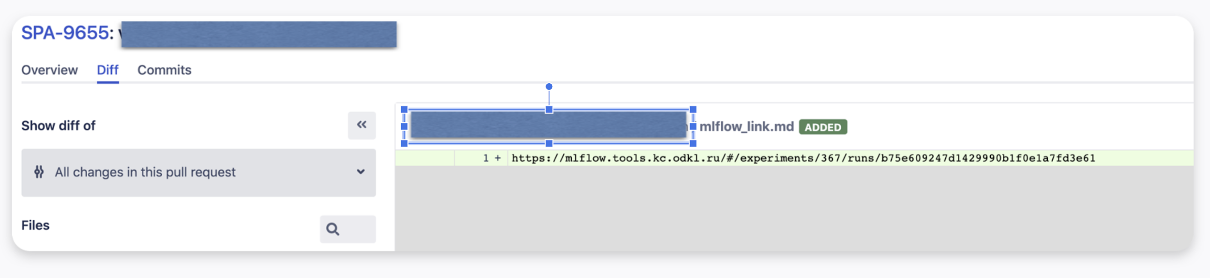
В гите ссылка на mlflow
Ссылка на MLFLOW
https://youtu.be/6ETZn7gc_j8

Slide 97

MLFLOW METRICS
MLFLOW METRICS
https://youtu.be/6ETZn7gc_j8

Slide 98

MLFLOW MODEL REGISTRY
MLFLOW MODEL REGISTRY
https://youtu.be/6ETZn7gc_j8

Slide 99

RPS в GRAFANA
RPS в Grafana
https://youtu.be/6ETZn7gc_j8

Slide 100
MLFLOW MODEL REGISTRY
MLFLOW MODEL REGISTRY
https://youtu.be/6ETZn7gc_j8

Slide 101

Попали в GIT
Попали в GIT
https://youtu.be/6ETZn7gc_j8

Slide 102
JIRA
Вернулись в JIRA
https://youtu.be/6ETZn7gc_j8

Slide 103
Содержание занятия
Зачем все это надо?
Как организовать воспроизводимое обучение
- Почему не стоит хранить большие файлы в git - Где же их хранить? (рассмотрим s3)
- dvc
- mlflow

Slide 104

Доклад про dvc и mlfow в OK.ru
Спасибо за внимание! Пройдите опрос по занятию и приходите на следующие вебинары

